Slide 1
Magazine METRO #18 Promo N/O - Juillet

Slide 2
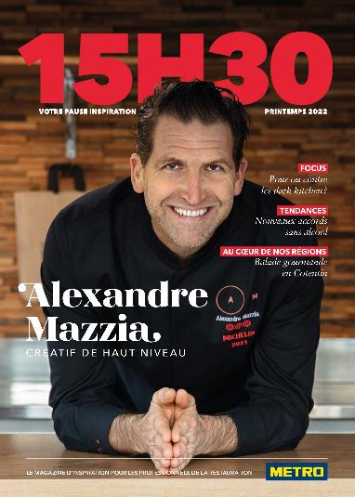
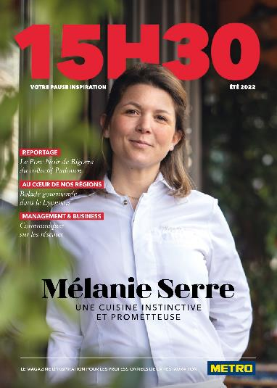
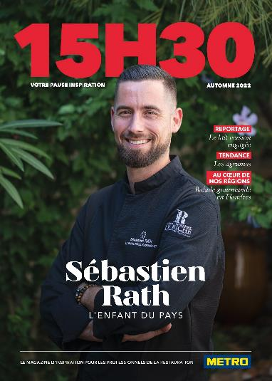
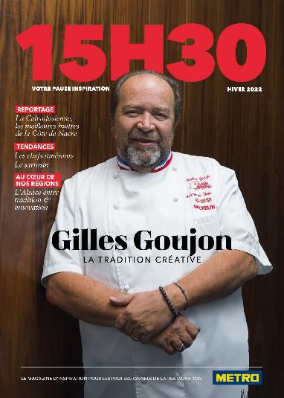
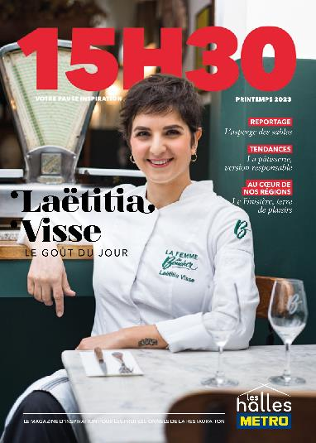
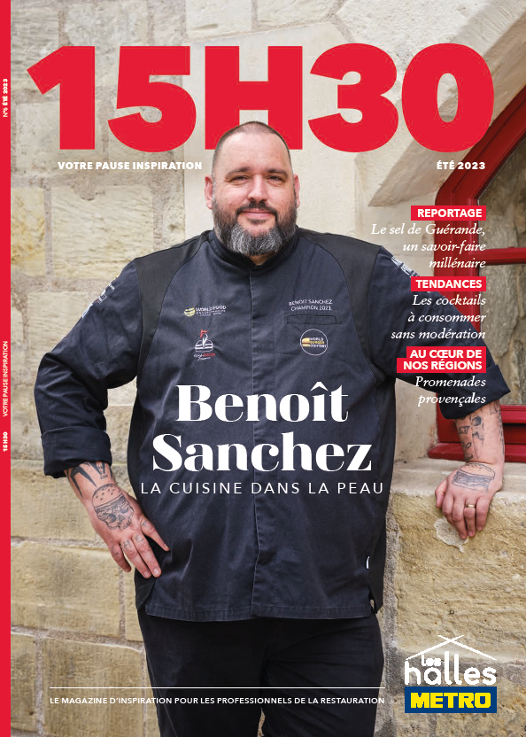
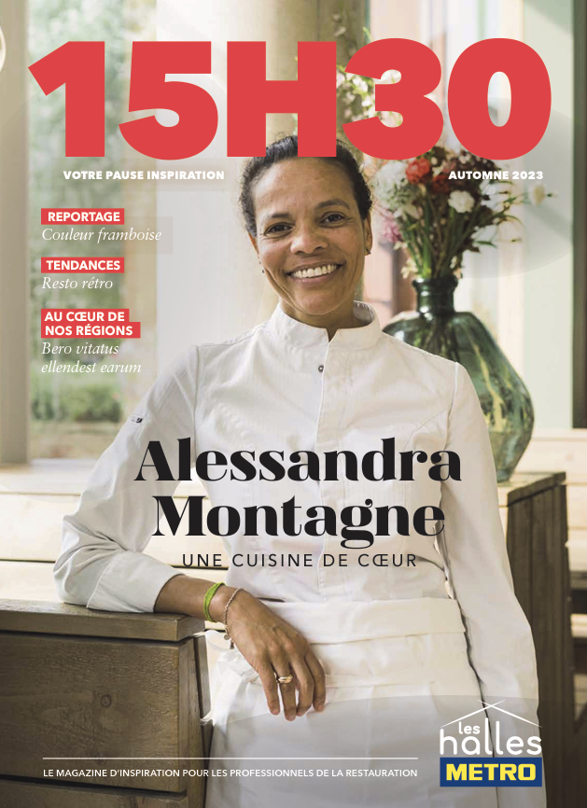
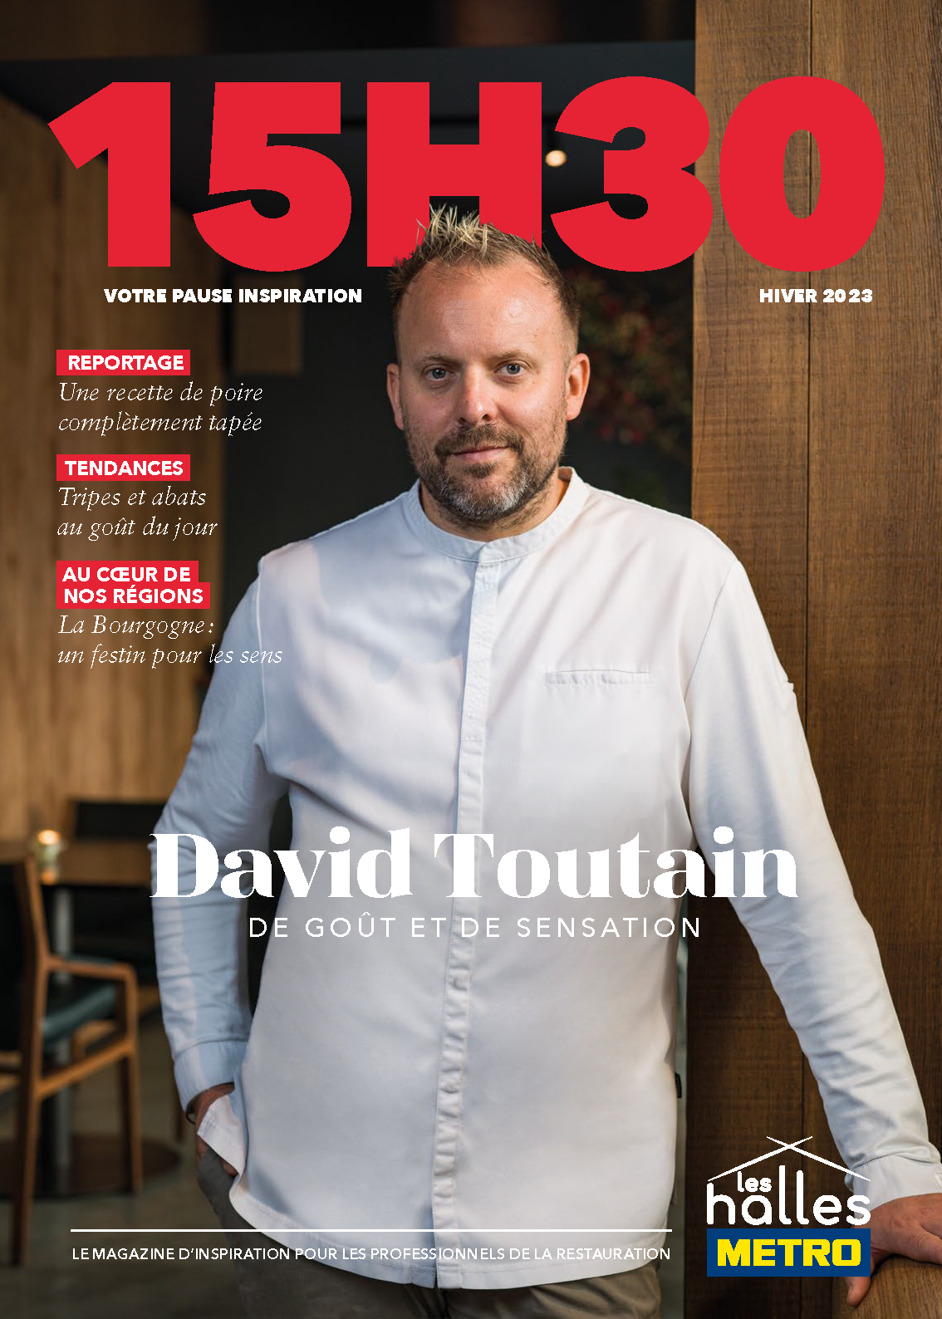
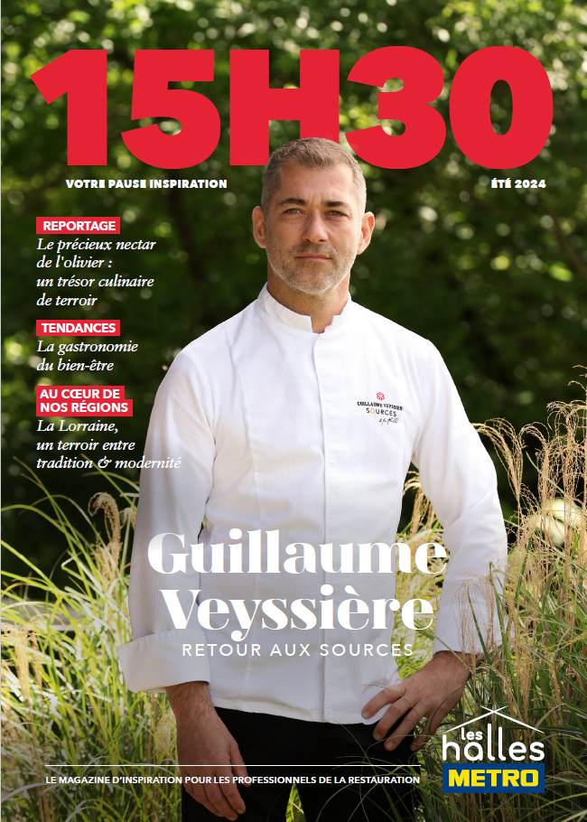
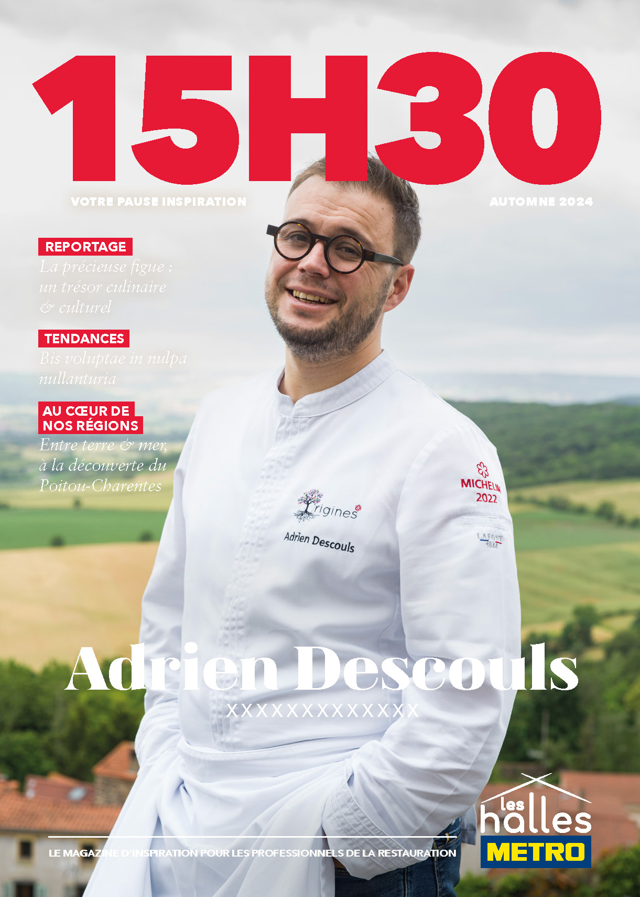
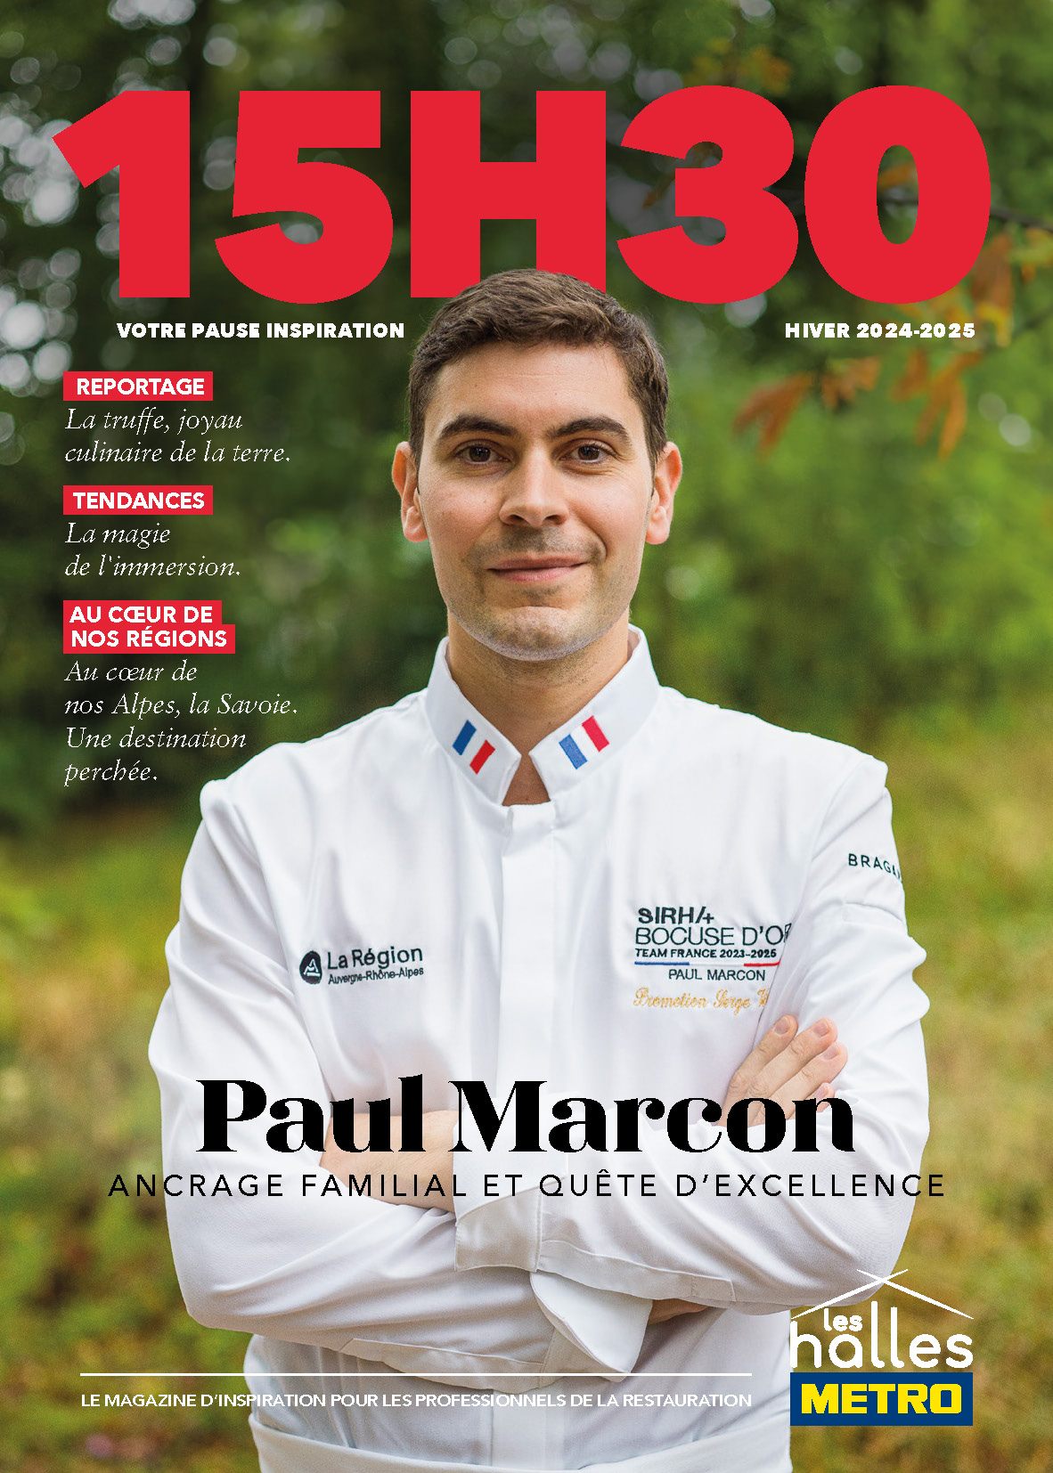
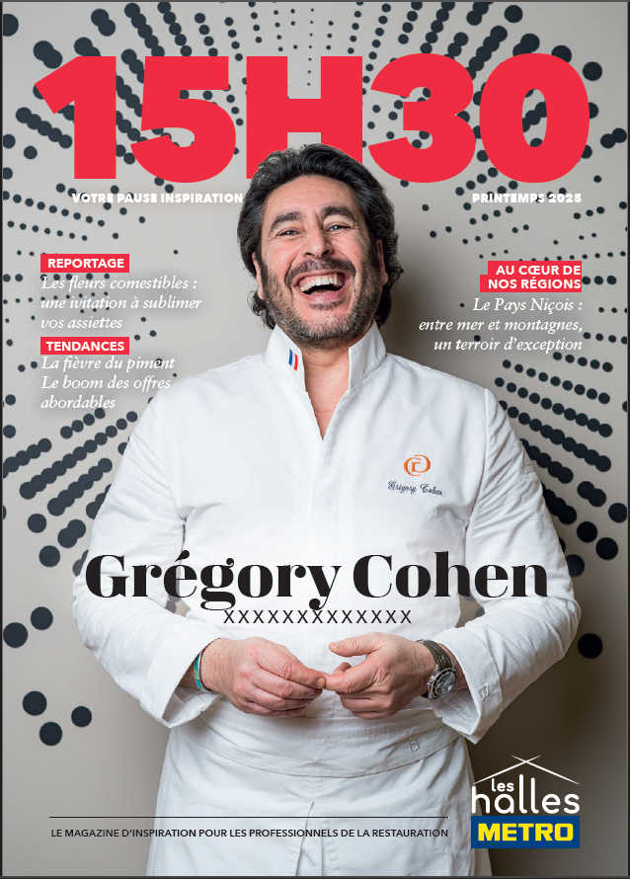
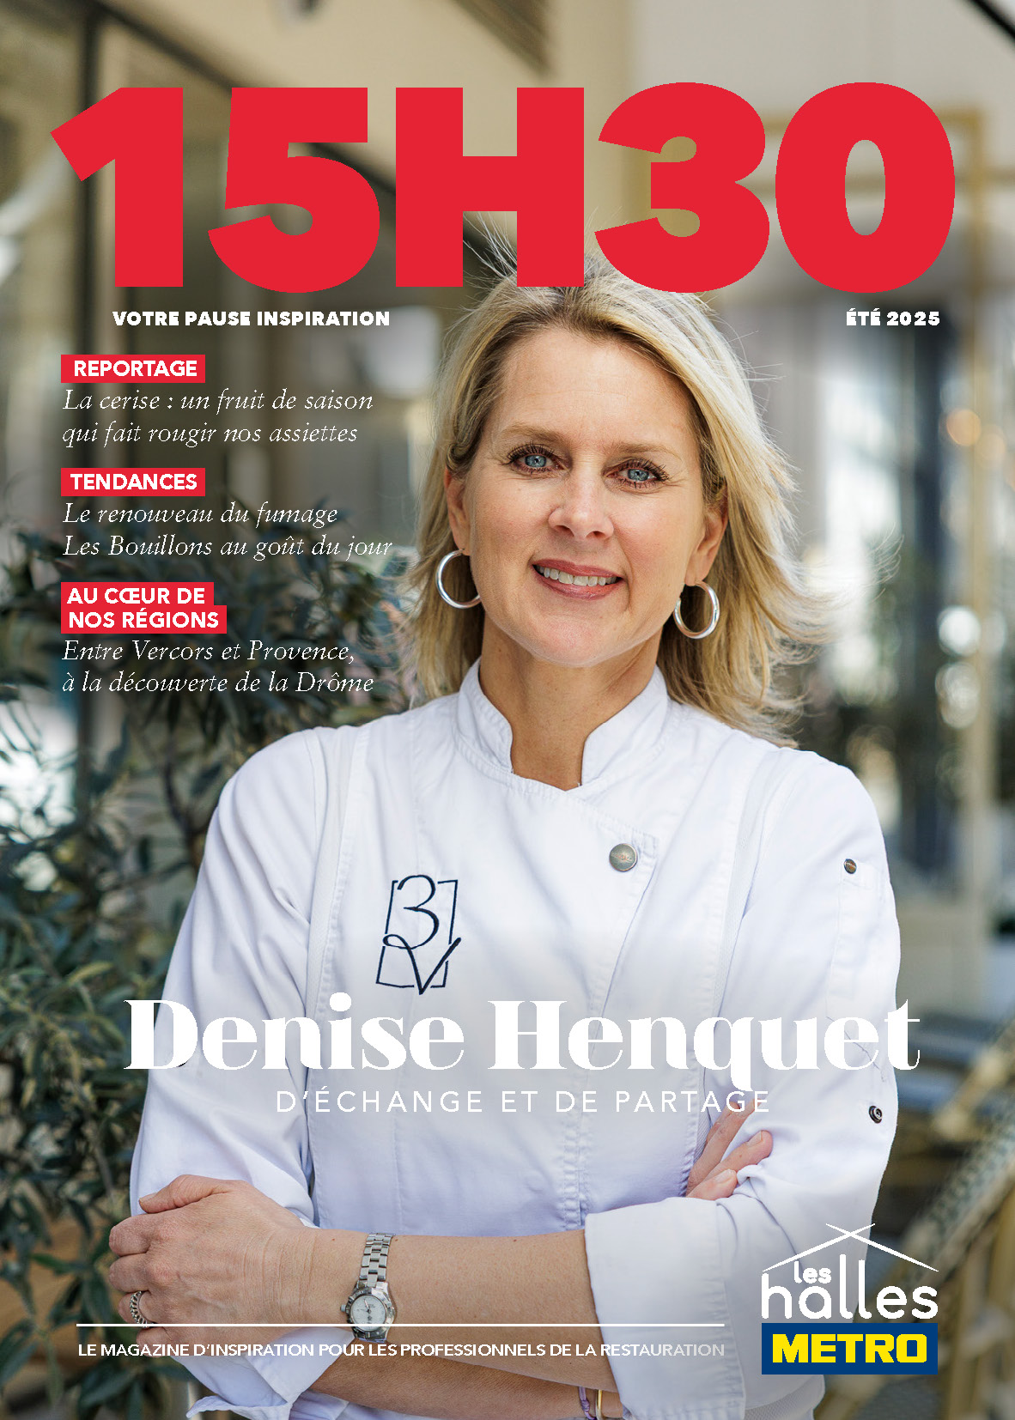
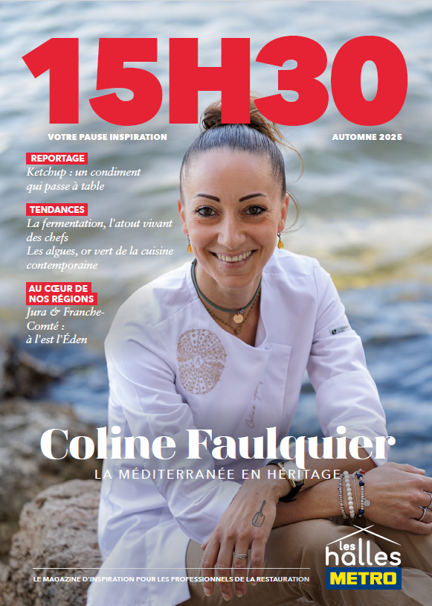
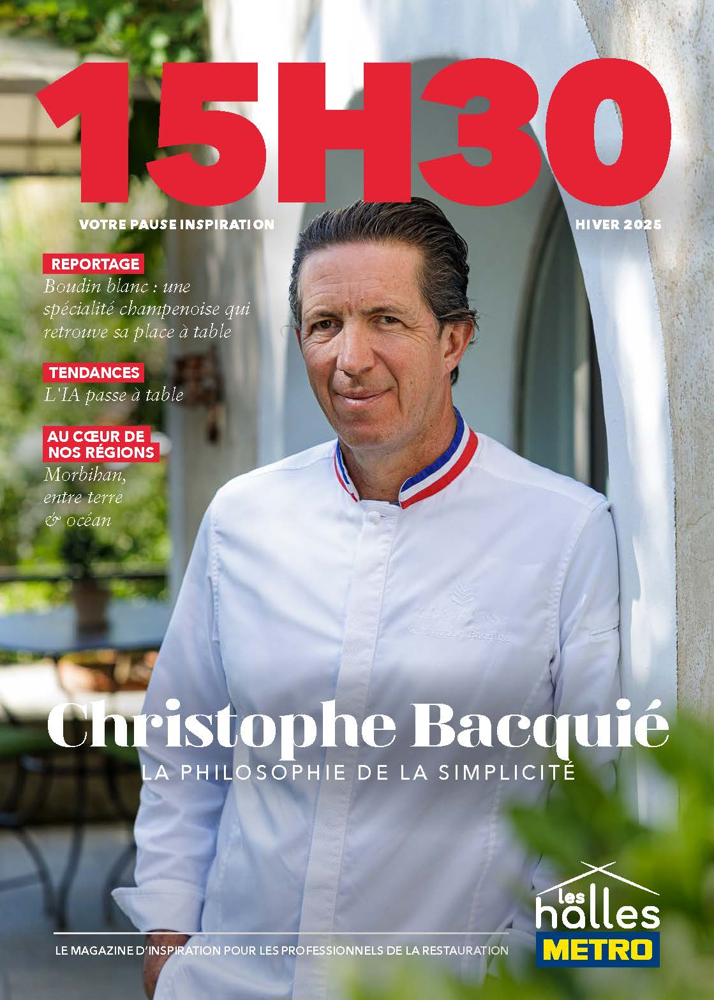
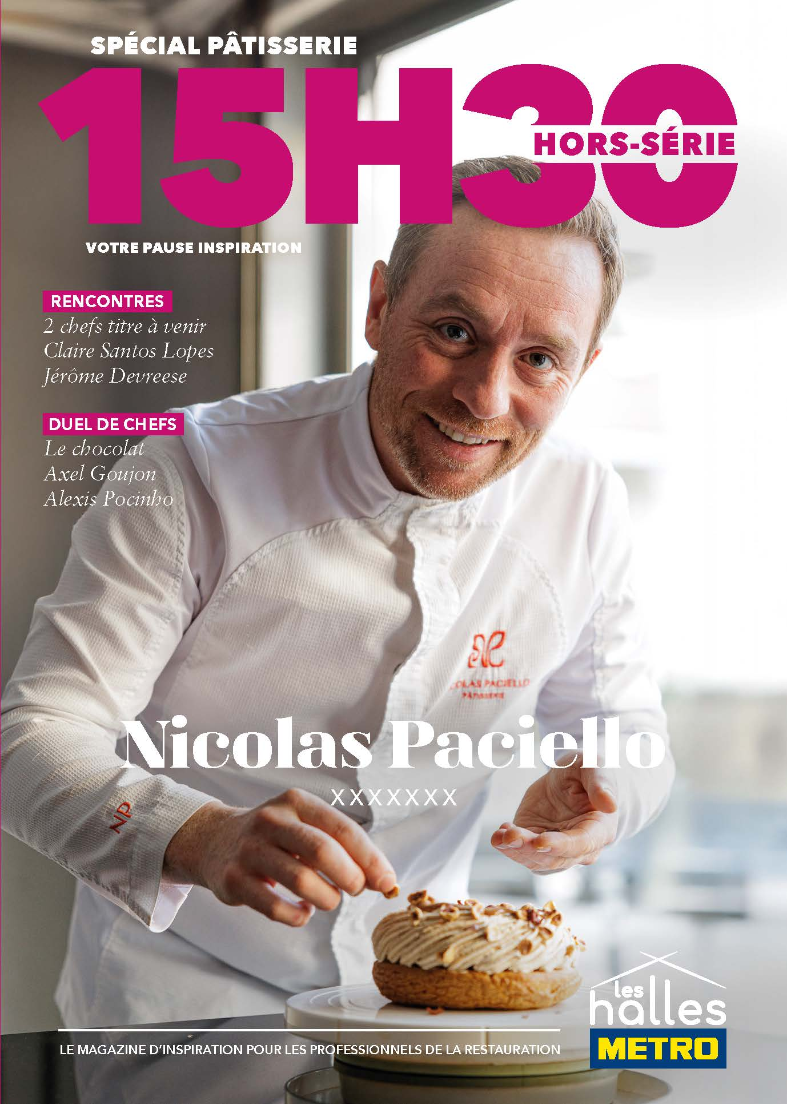

Slide 3
Couverture
15H30 – ETE 2026 – Votre pause inspiration
>> Guillaume Bartholomé TBC
Notes:
Chabichou à Courchevel
Le couvent des minimes
La petite folie (couple)
Ludovix Schwartz
Gaetant Perrulli Domaine de la corniche
Prochainement
1 client de lille avec 2 estaminets
Bouchon lyonnais avec certification

Slide 4
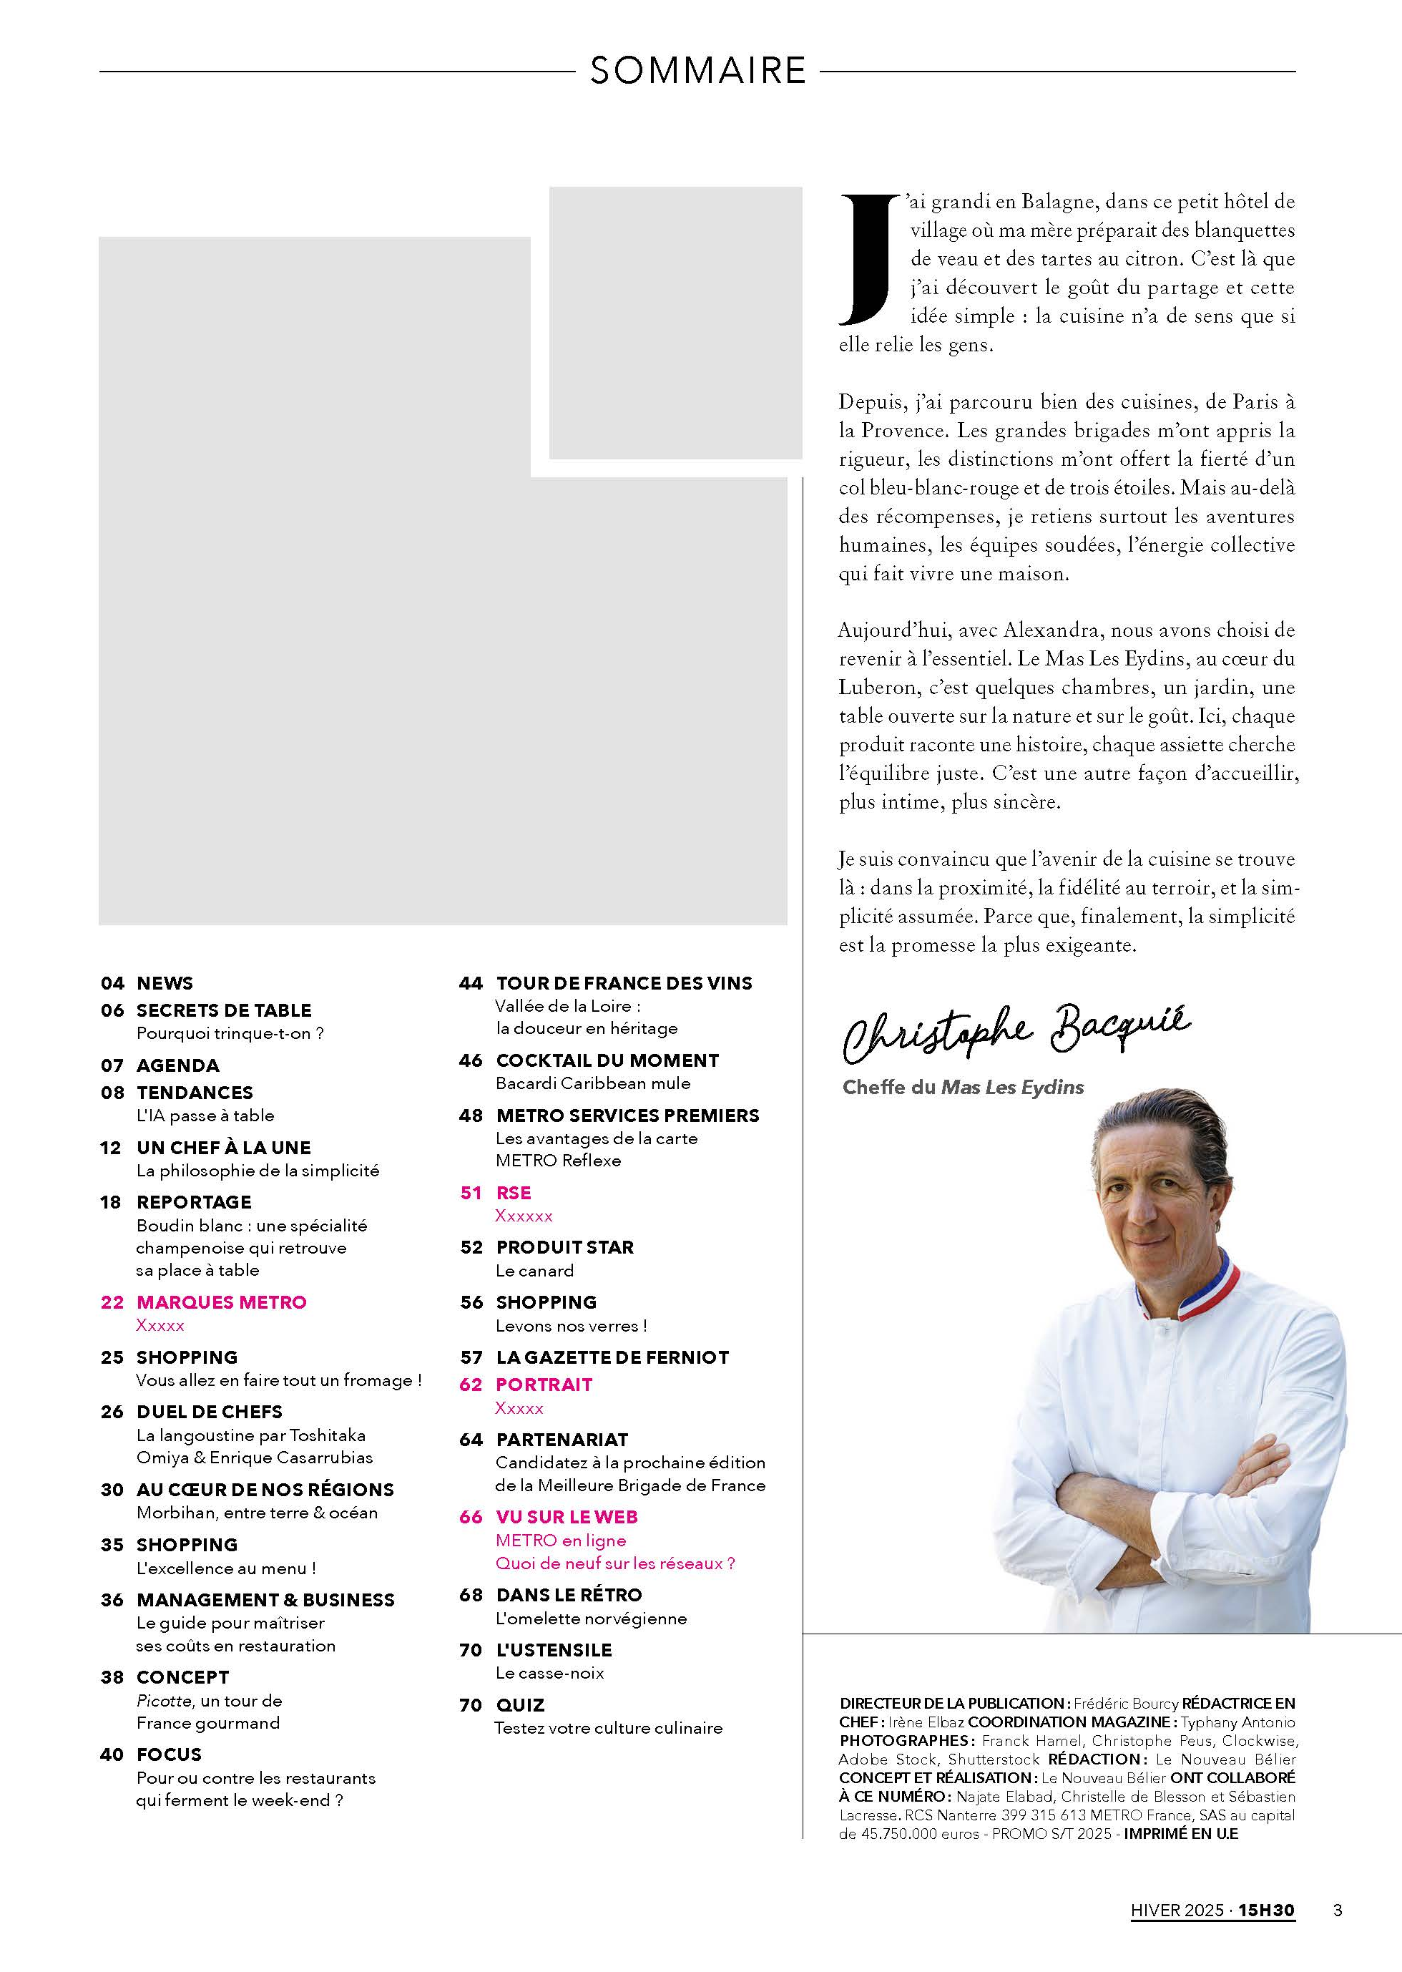
Page 3 – Edito Sommaire
Edito signé par le chef

Slide 5
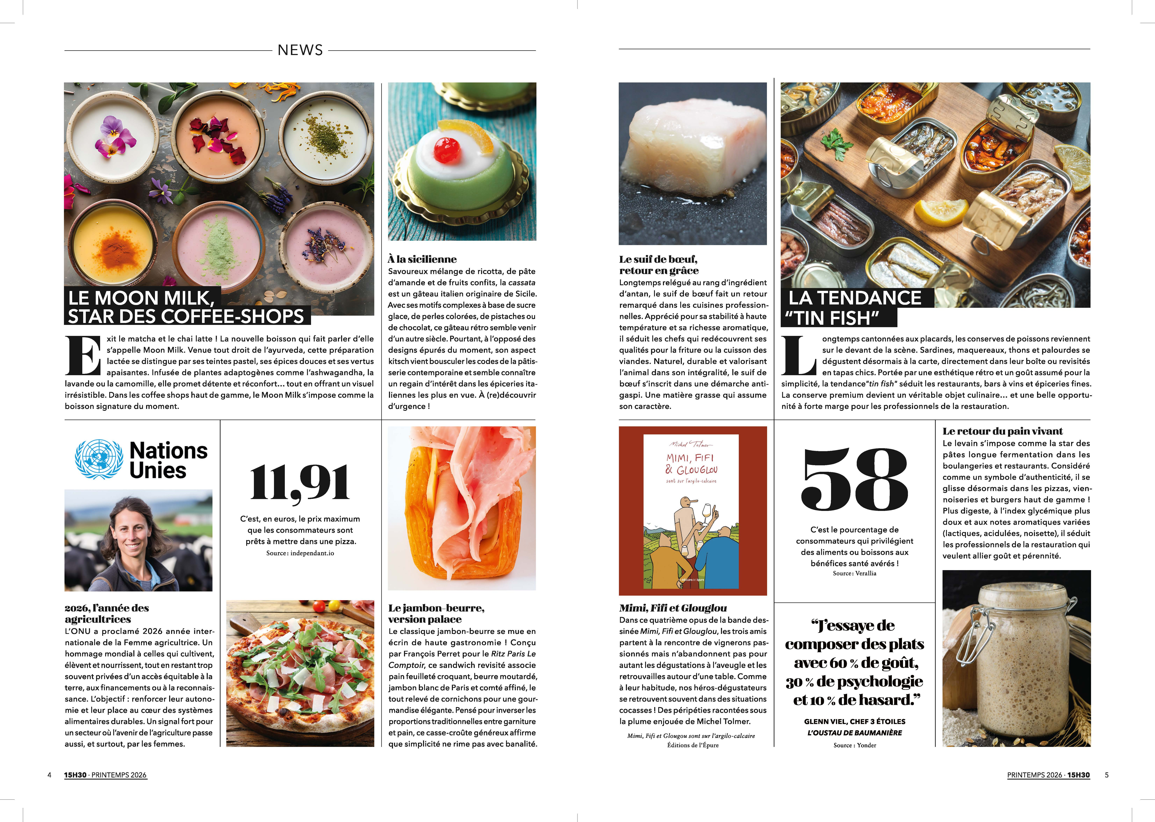
Page 4-5 – News
Sur 2 pages

Slide 6
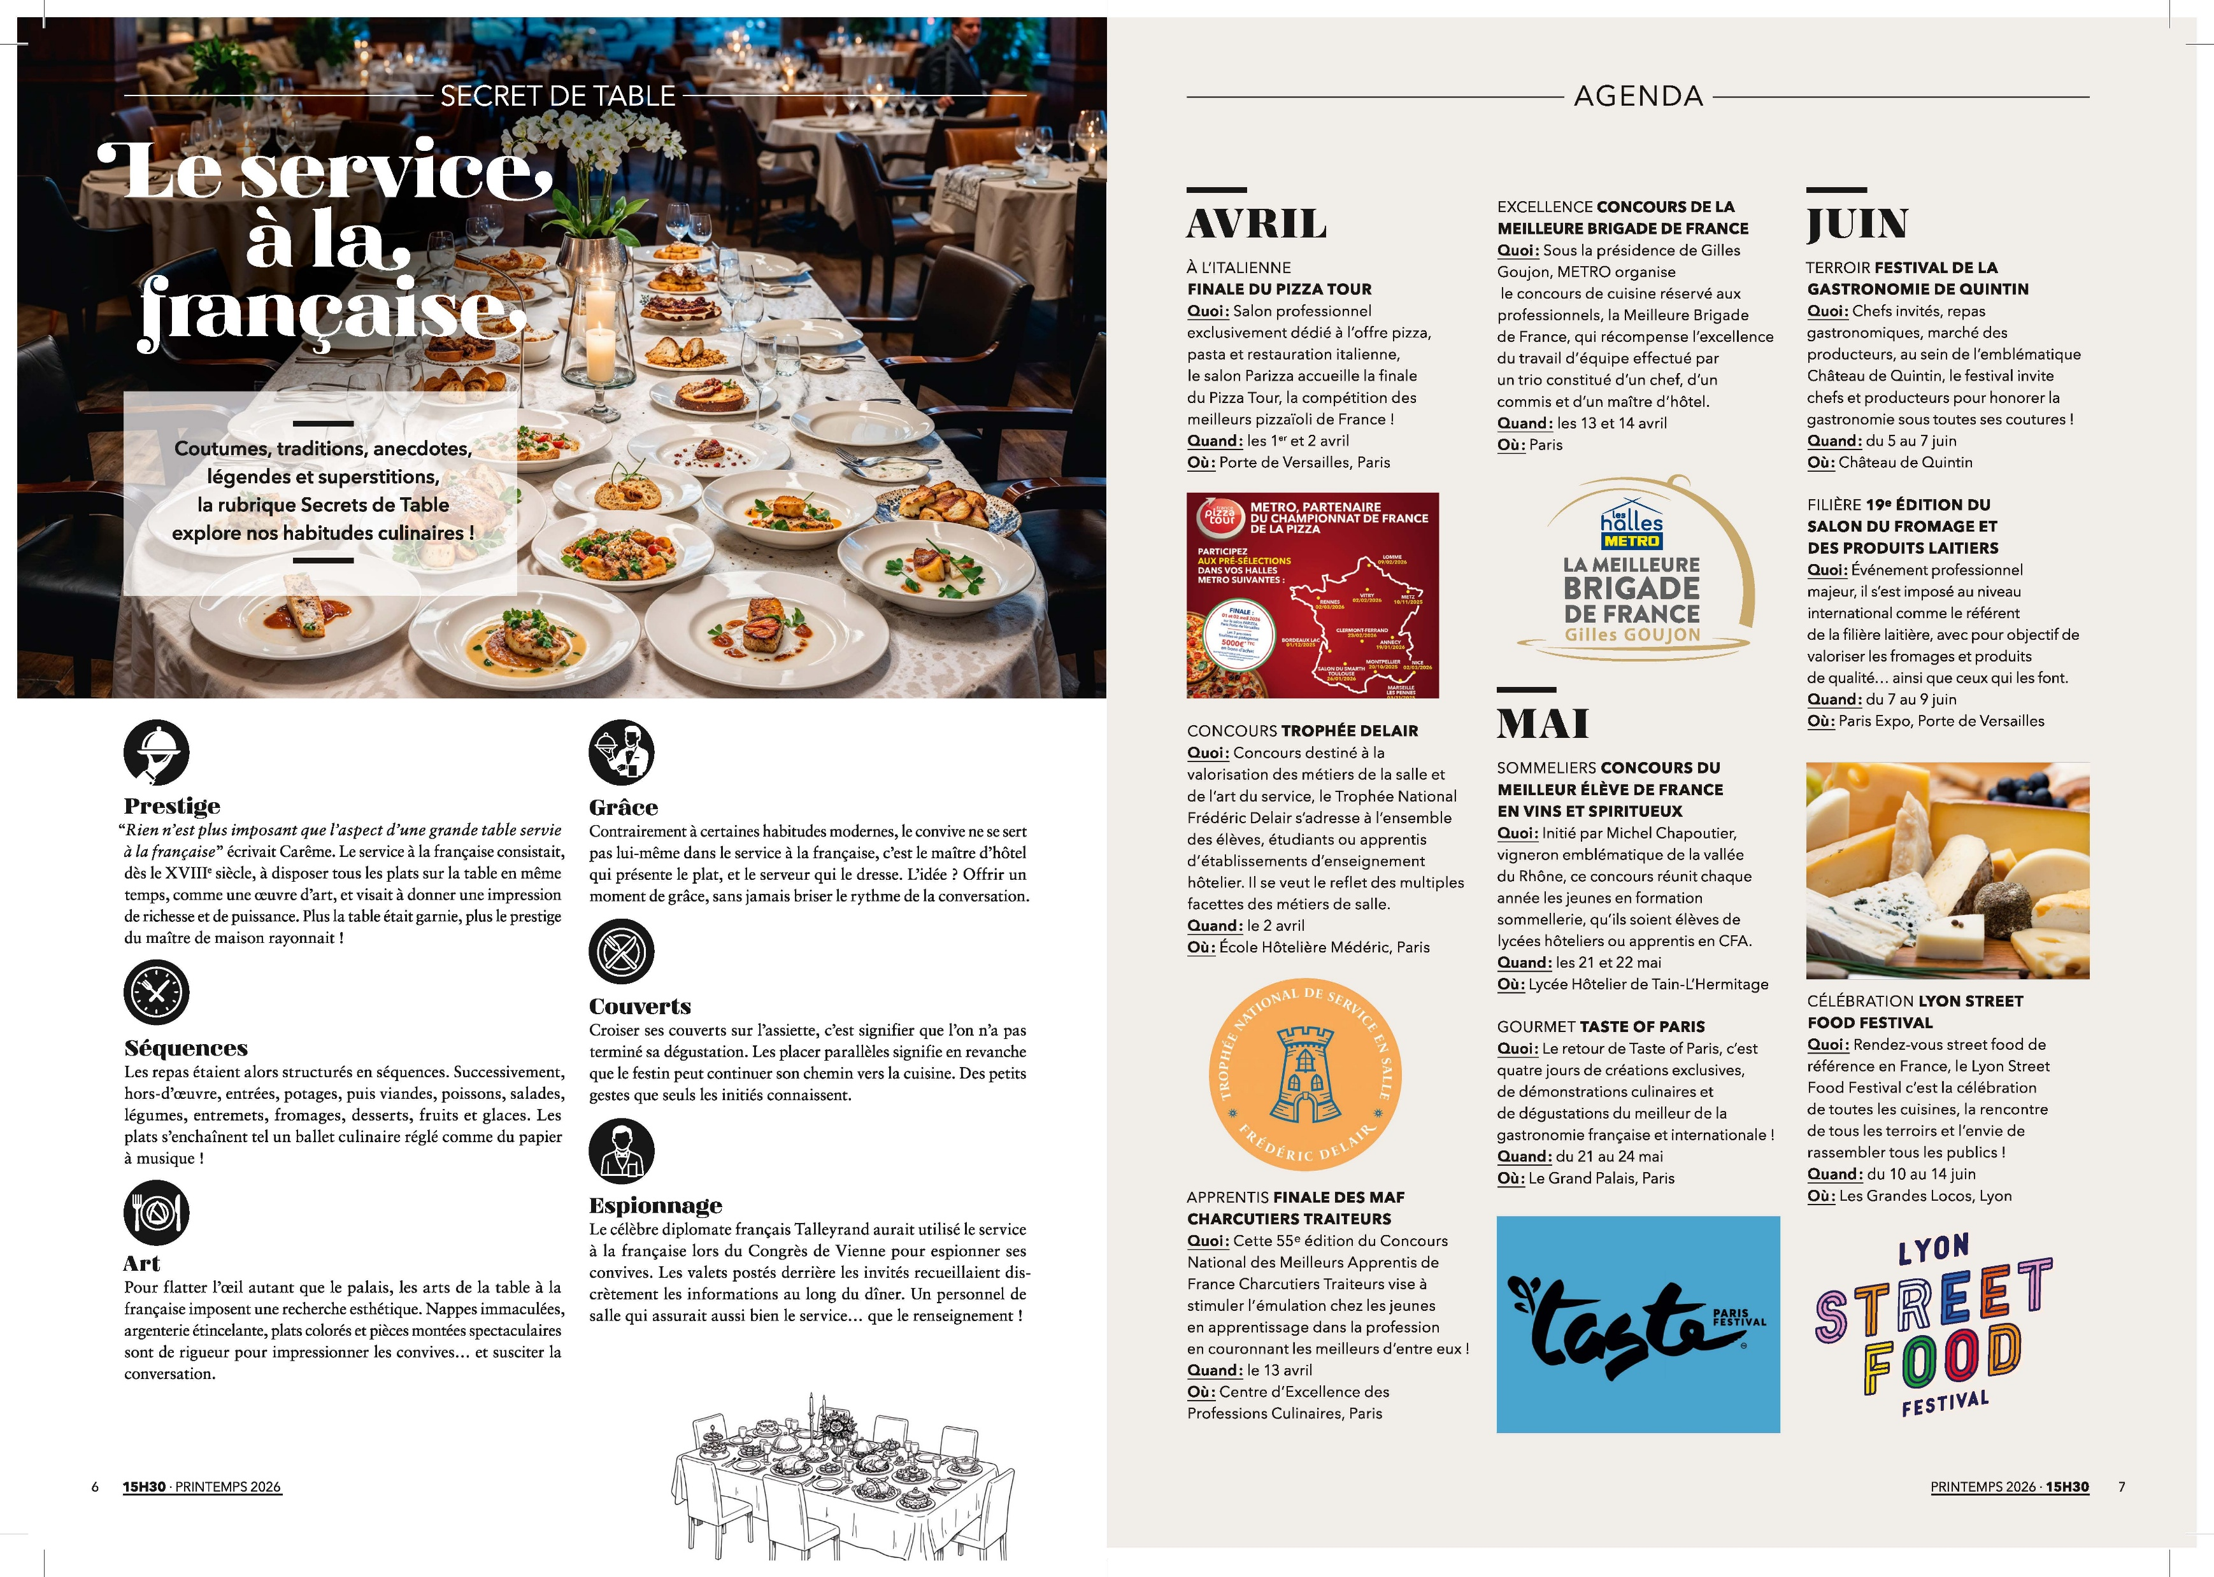
Page 6 – Secret de table
Les petites histoires et anecdotes derrière des rituels gastronomiques
La cloche de service
Le pain posé à l’envers
Le langage secret des couverts
Les 13 à table
Notes:
https://www.aventureculinaire.fr/guide-des-superstitions-et-symboles-fondamentaux-de-la-cuisine-francaise/

Slide 7
Page 7 – Agenda
Evènements & partenariats METRO
METRO : communiquer les évènements et partenariats d’ici 17/03

Slide 8
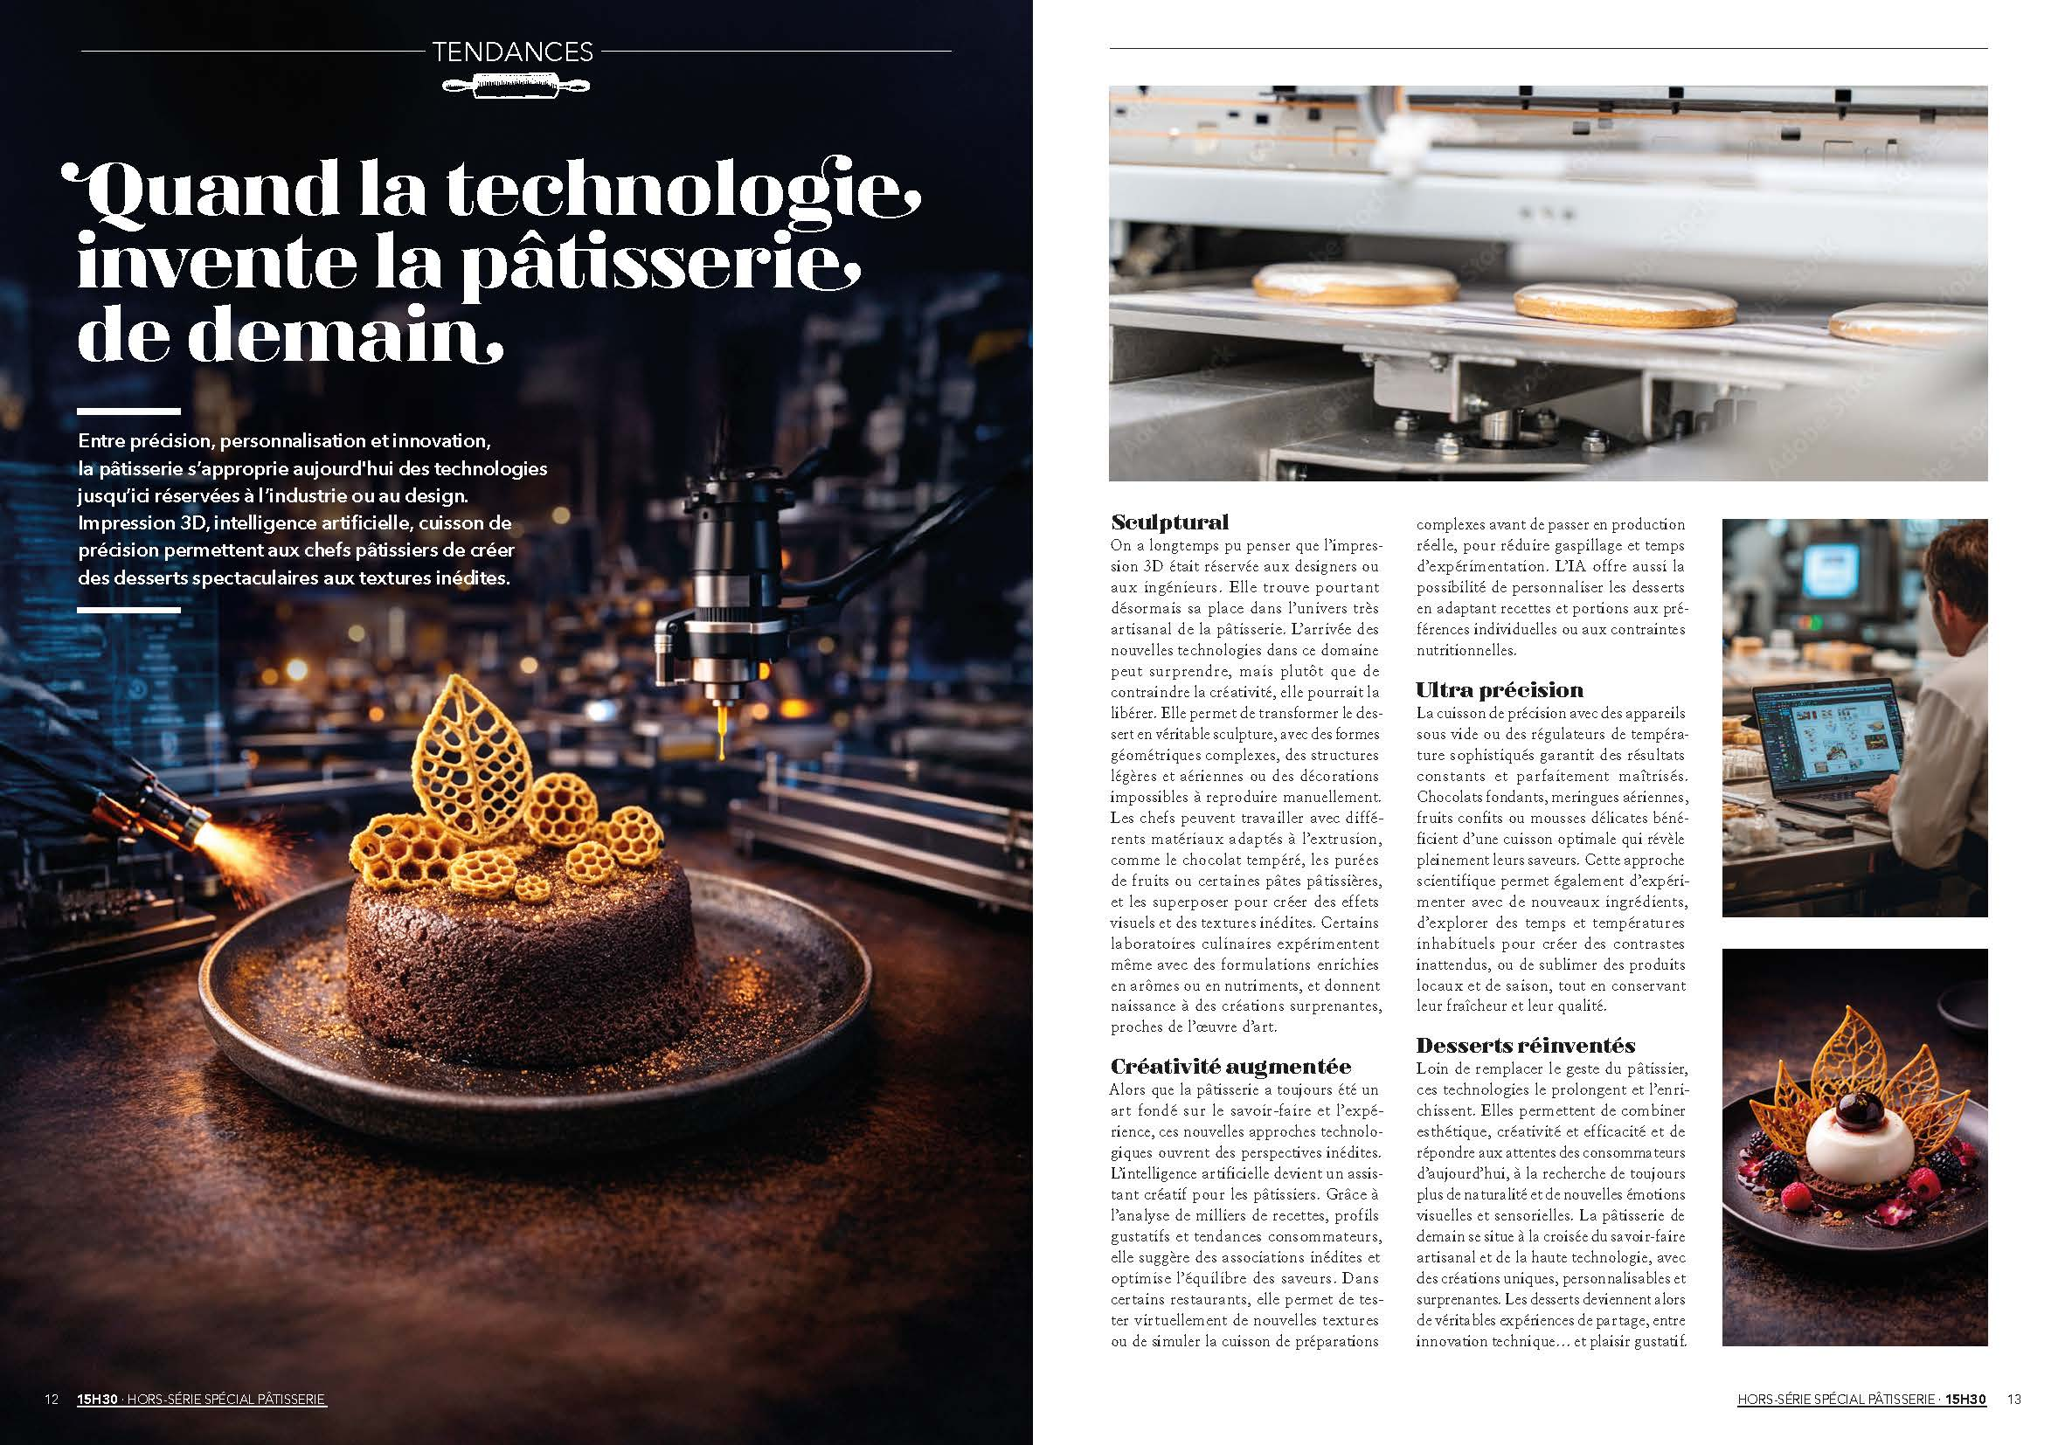
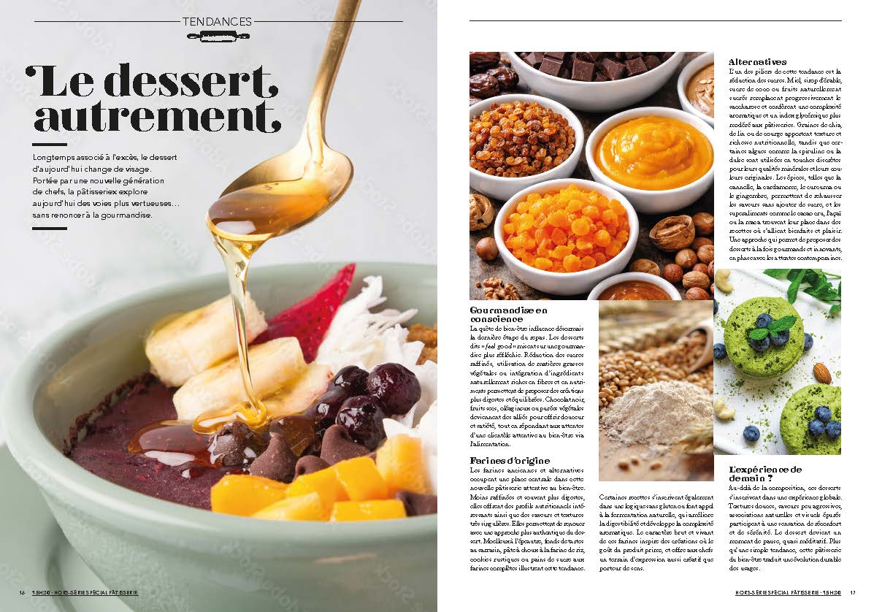
Pages 8&9 +10&11 – Tendances
Mise en avant d’1 en restauration sur 4 pages
Le no low alcohol or sugar
La cuisine de la flamme et de la braise : BBQ, plancha, brasero, fumaison légère, huiles fumées..
L’Asie Street chic
La fusion local-global dans les saveurs
Les lieux de restauration hybrides
Cartes plus courtes, très lisibles et saisonnières,
Notes:
La fusion local-global dans les saveurs
revisitant la cuisine internationale avec des produits locaux,
https://sysco.fr/actualites/tendances-restauration-2026/ offee shops évolutifs, bars‑caves‑épiceries, https://www.innovorder.com/blog/20-tendance-restaurant-a-suivre-en-2026

Slide 9
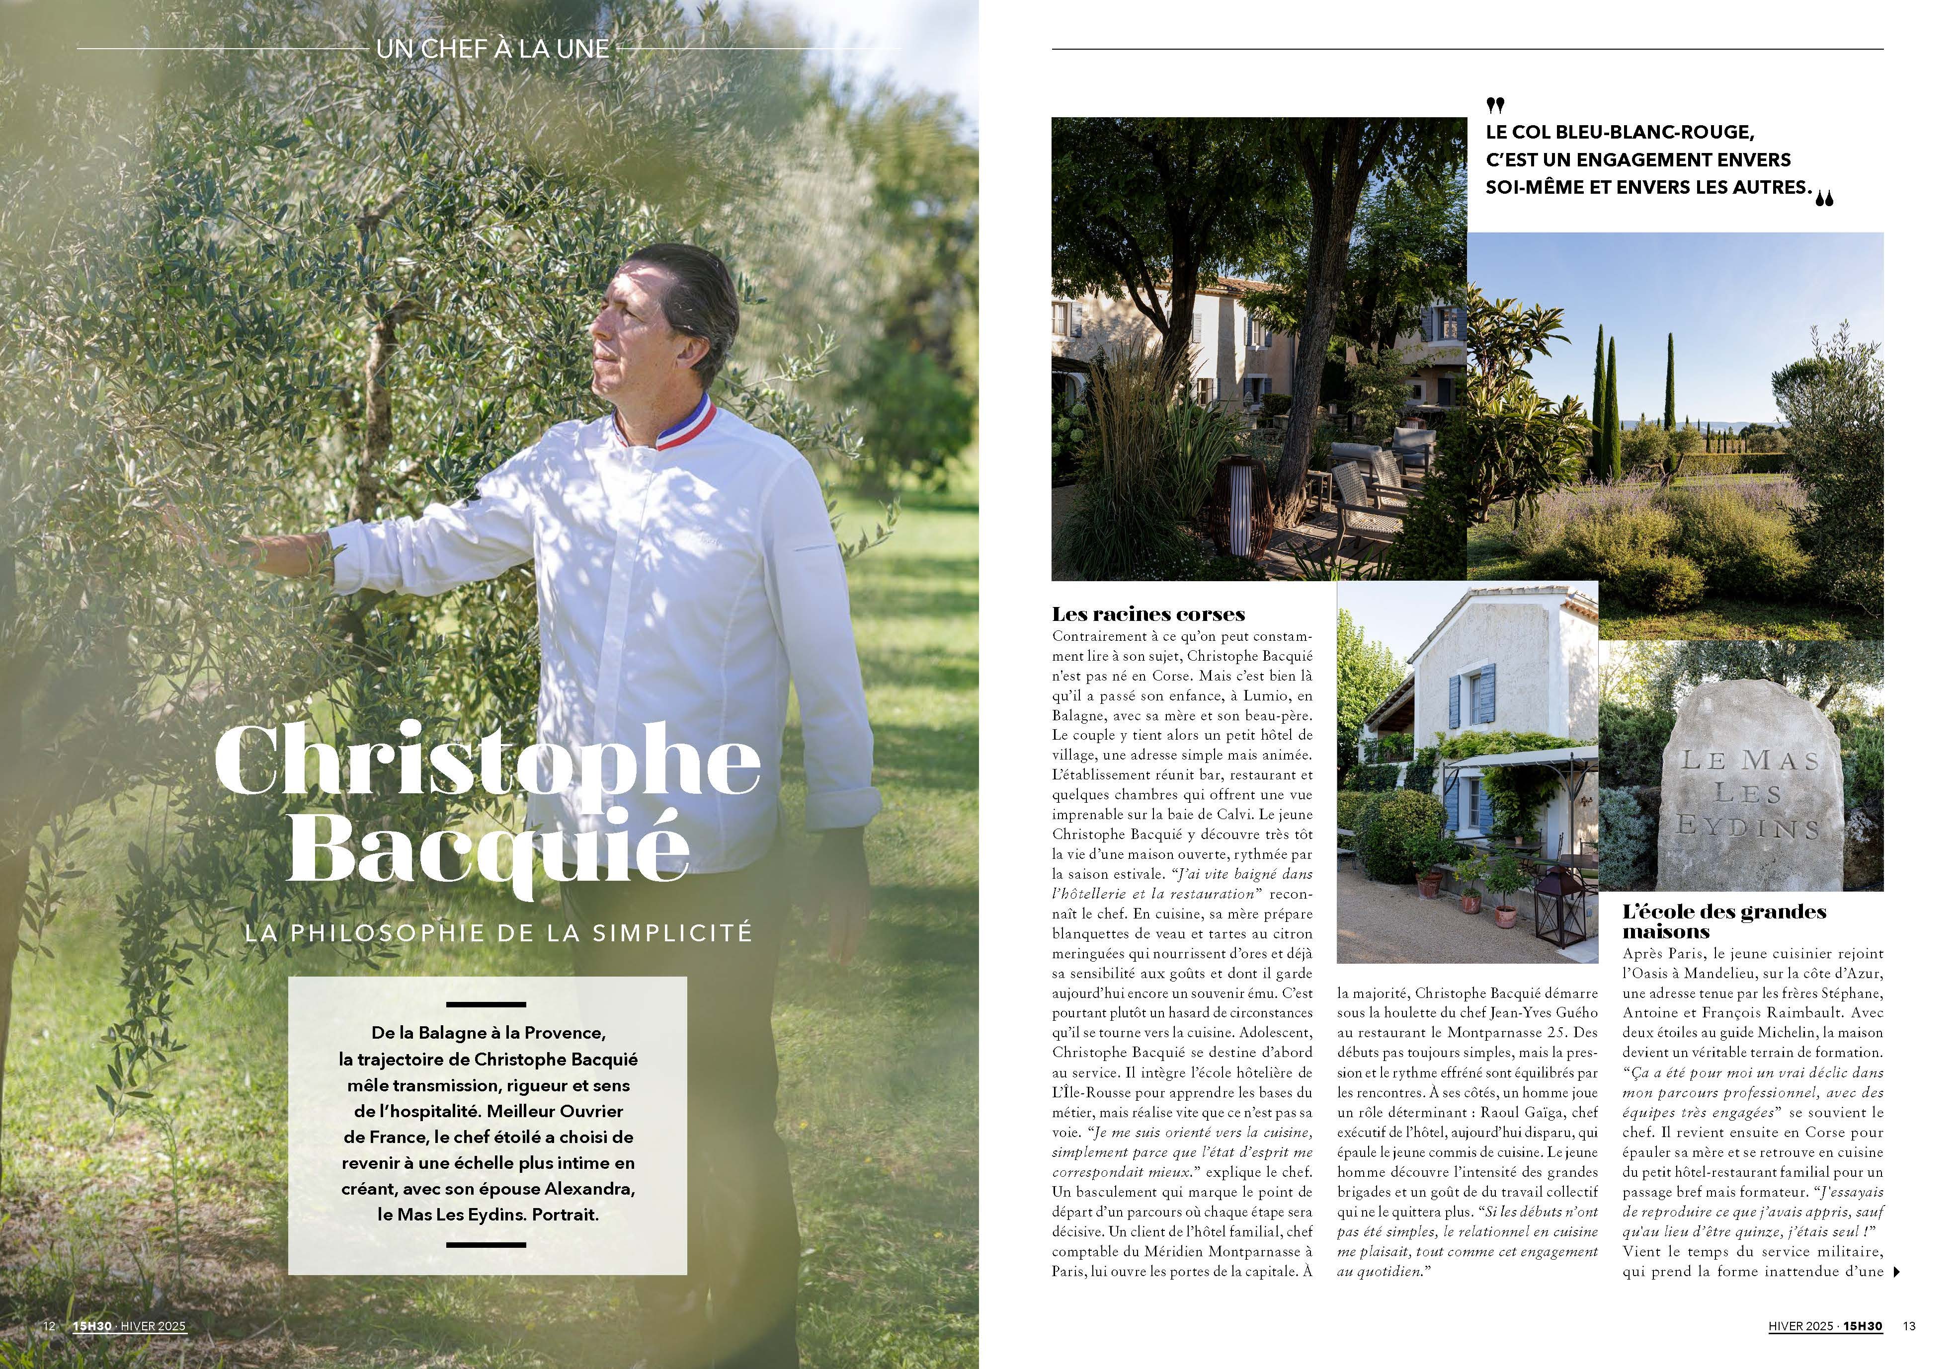
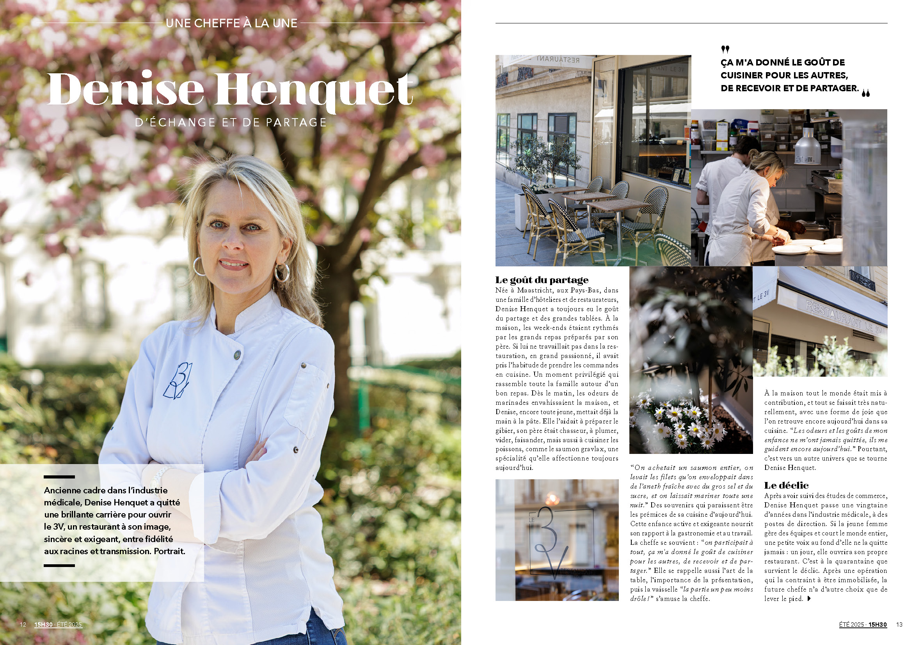
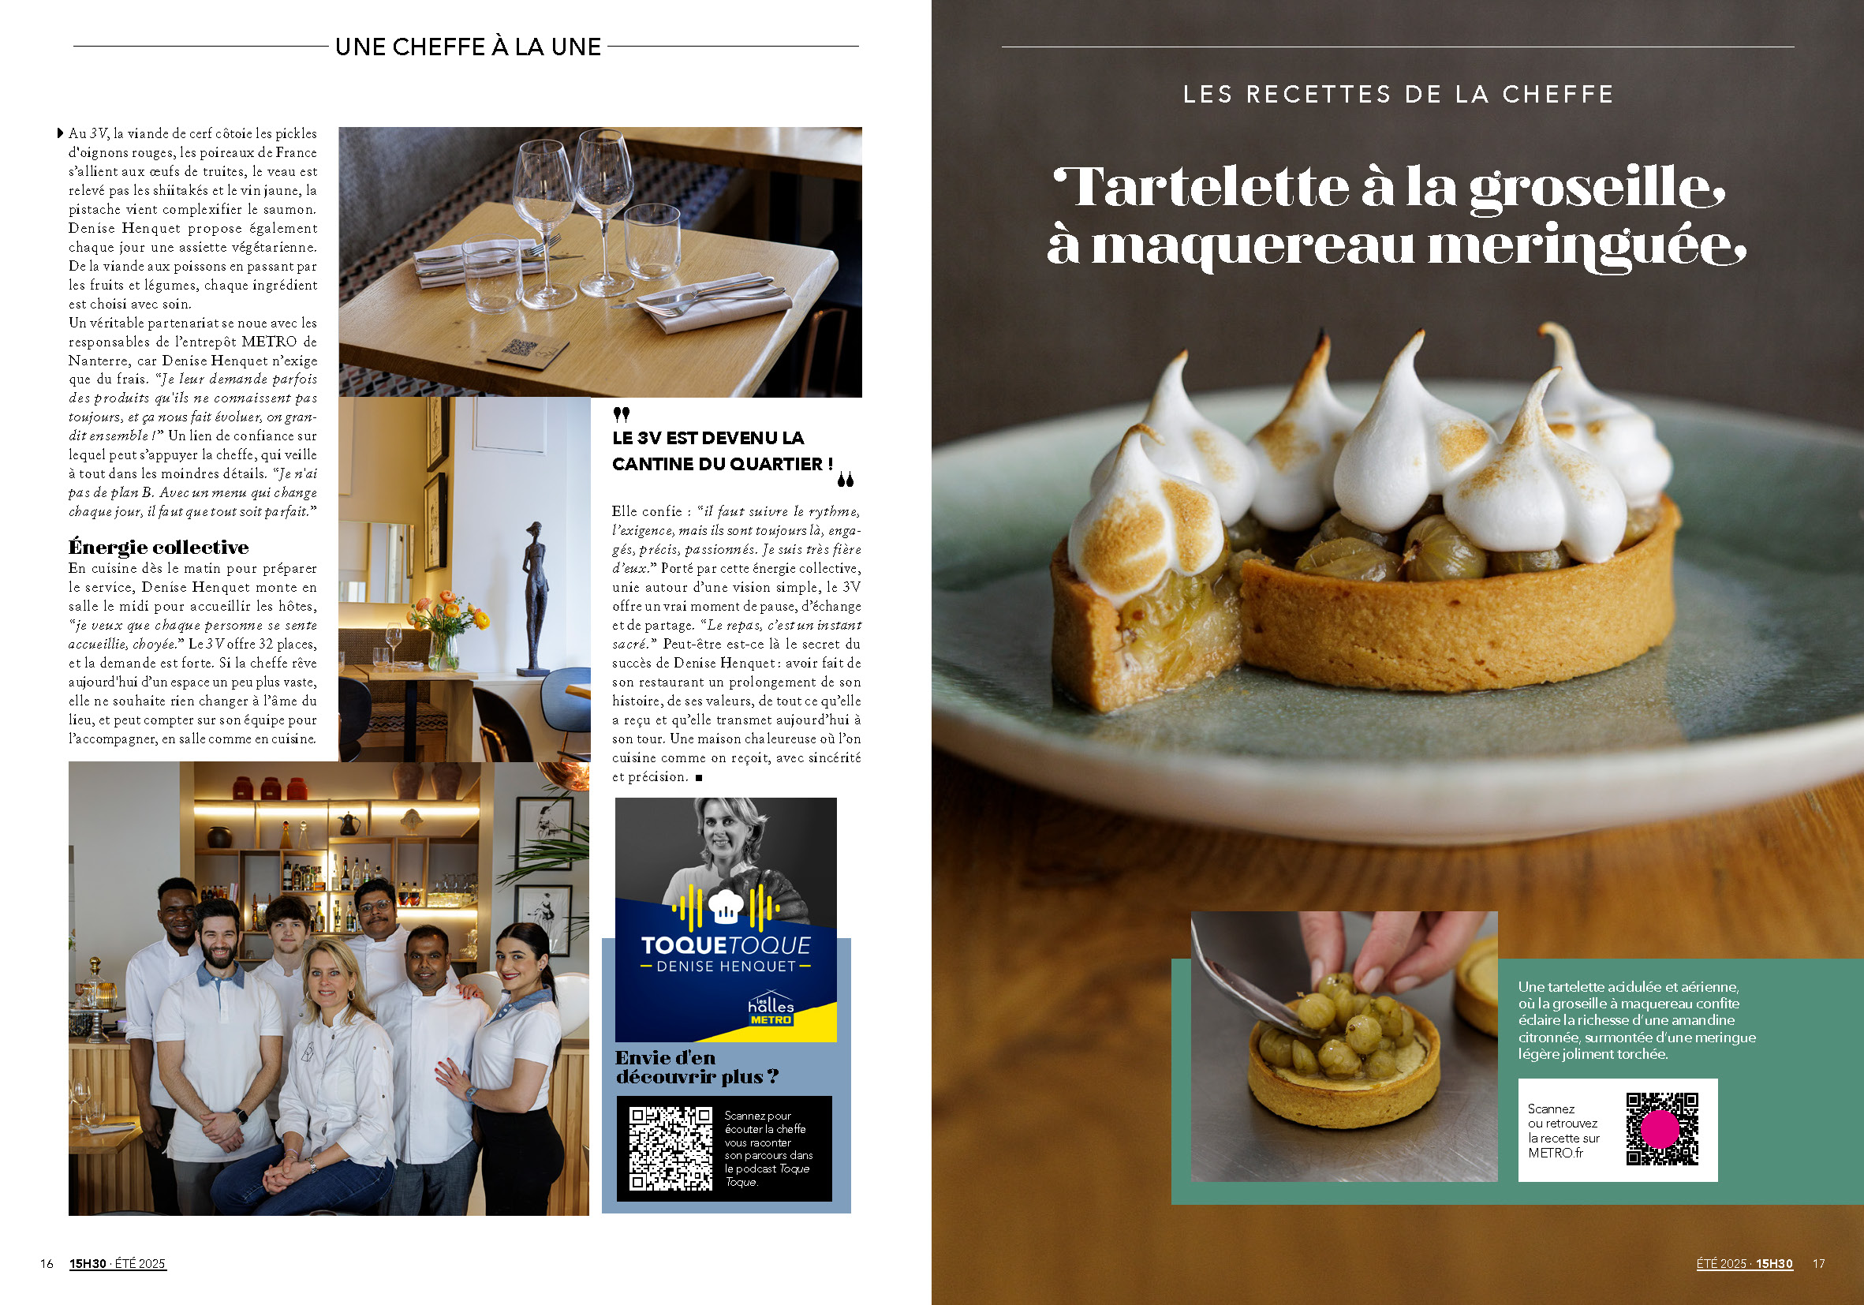
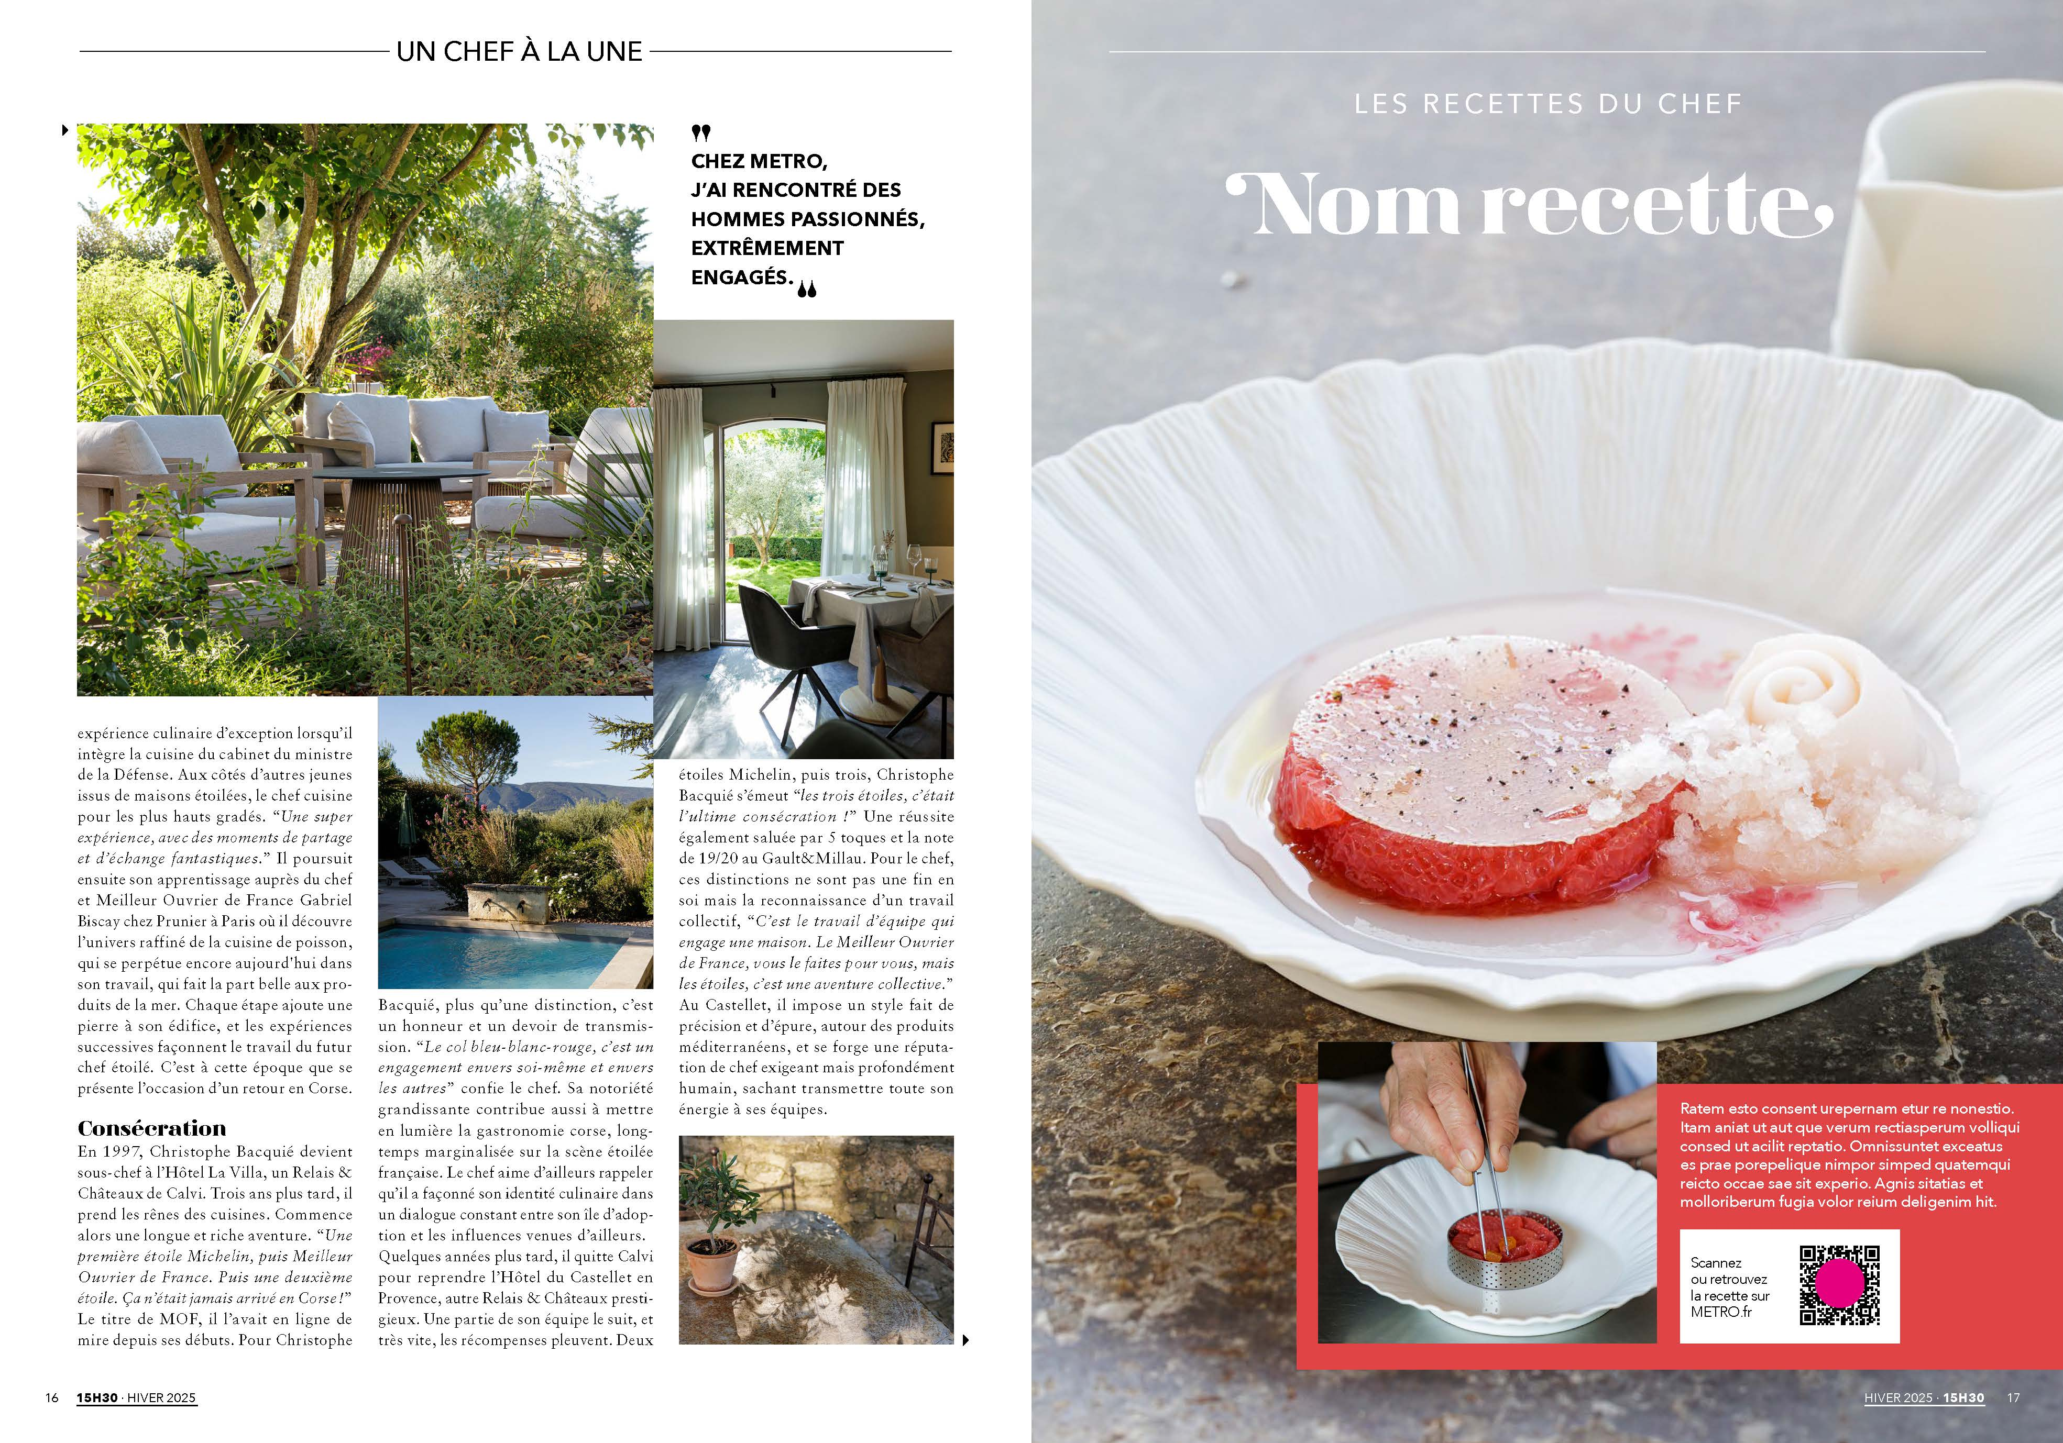
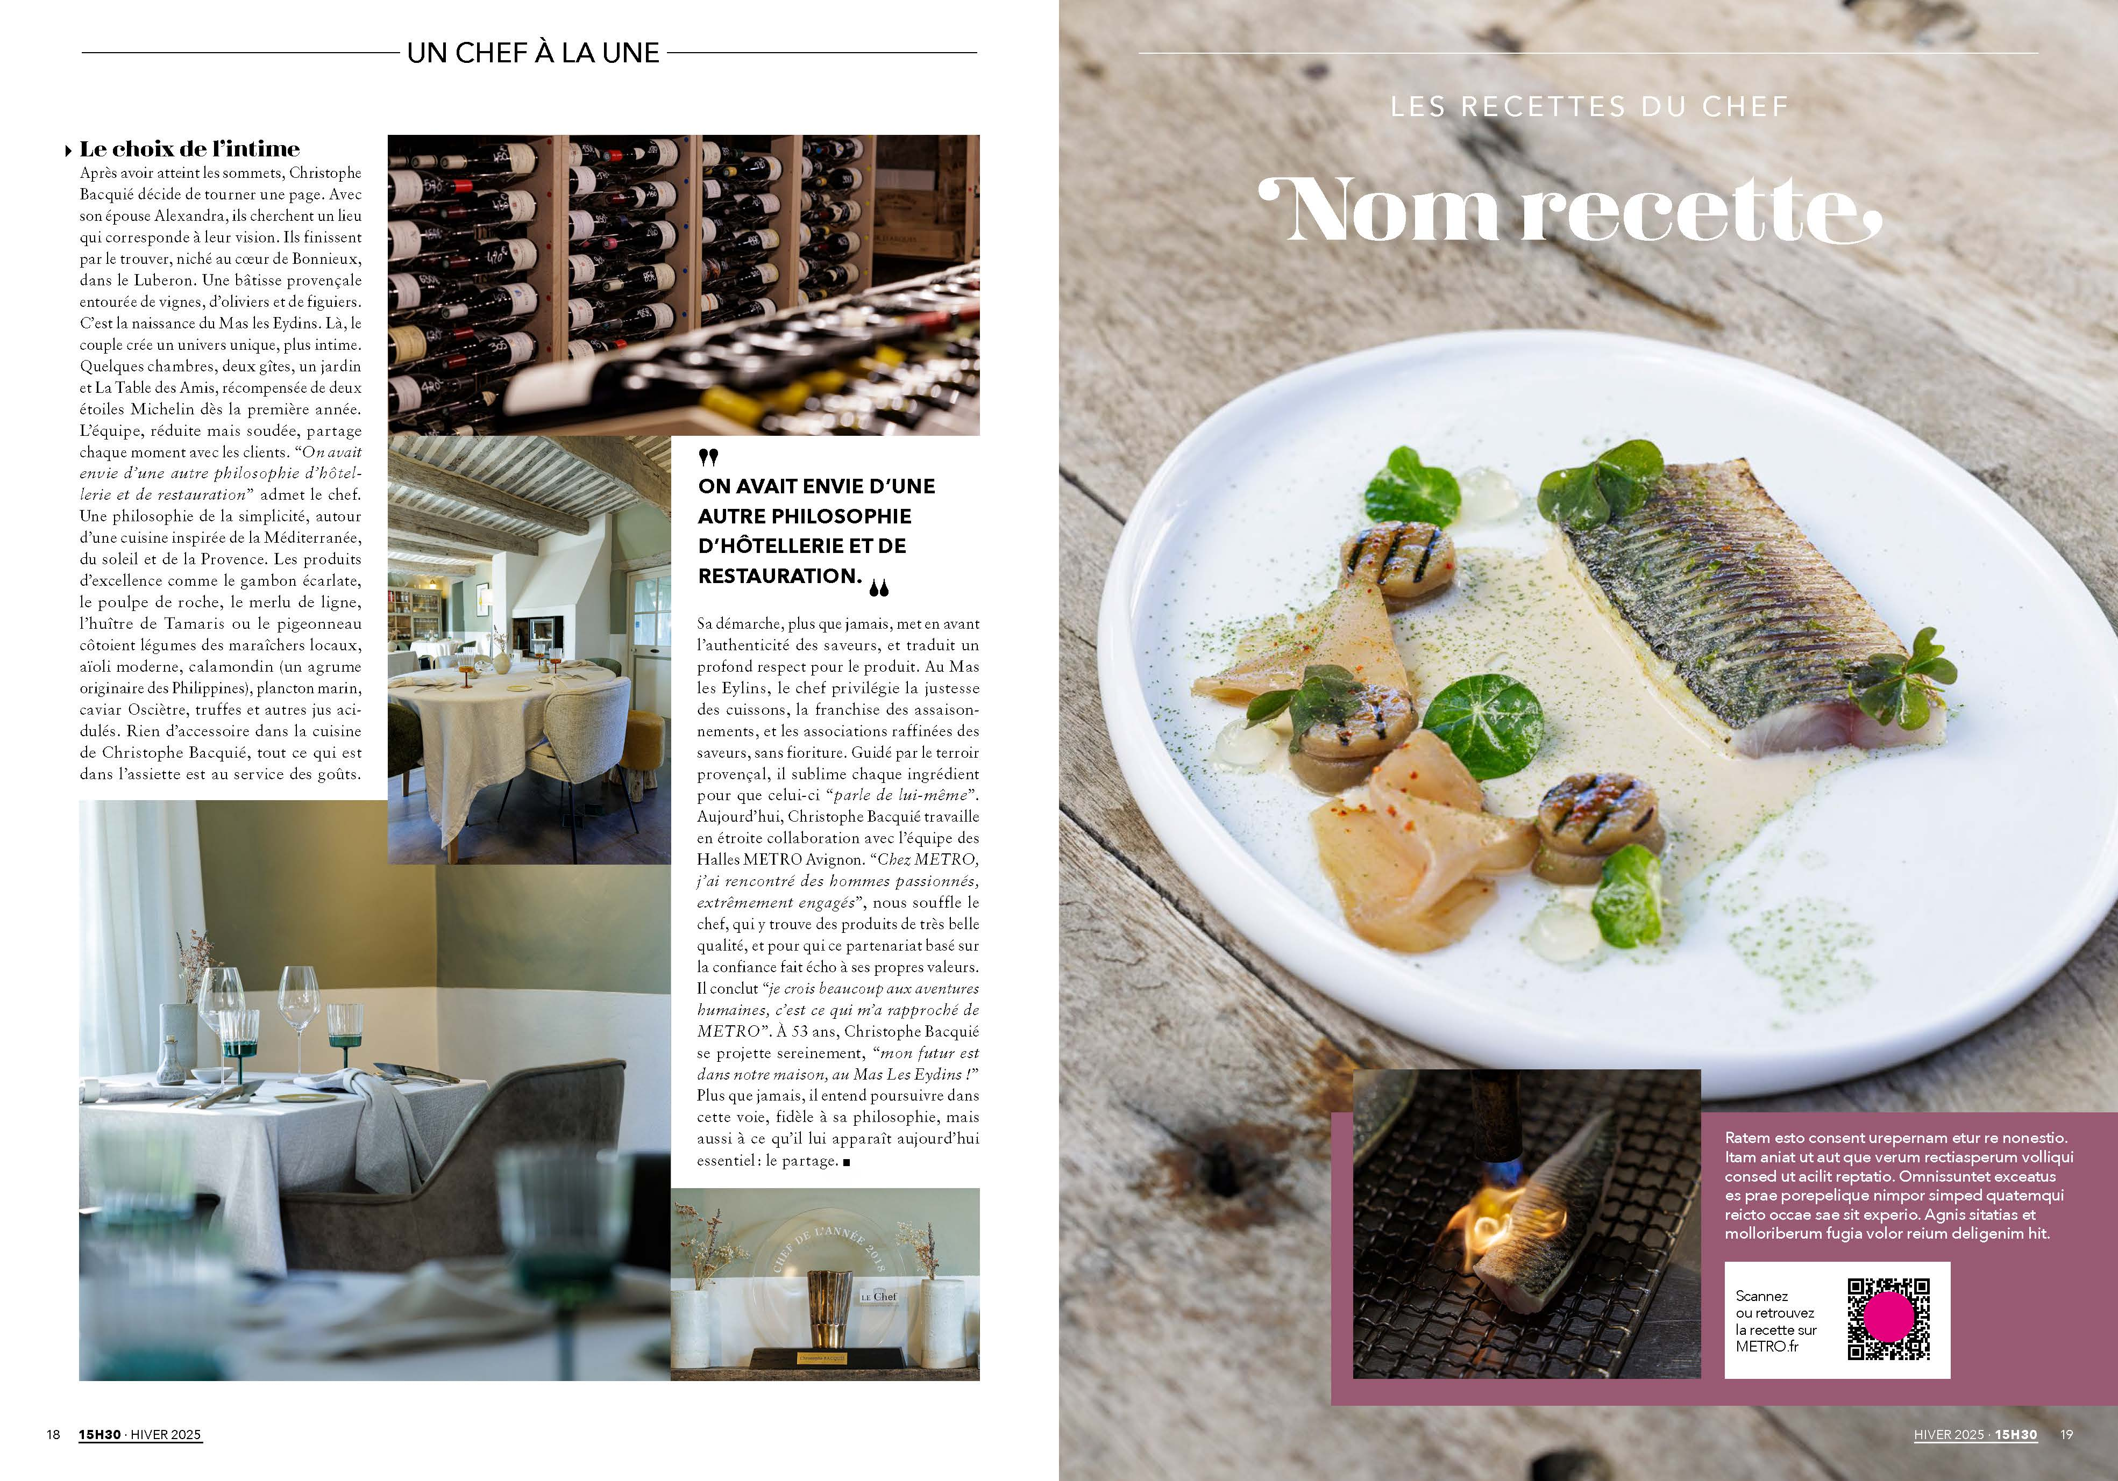
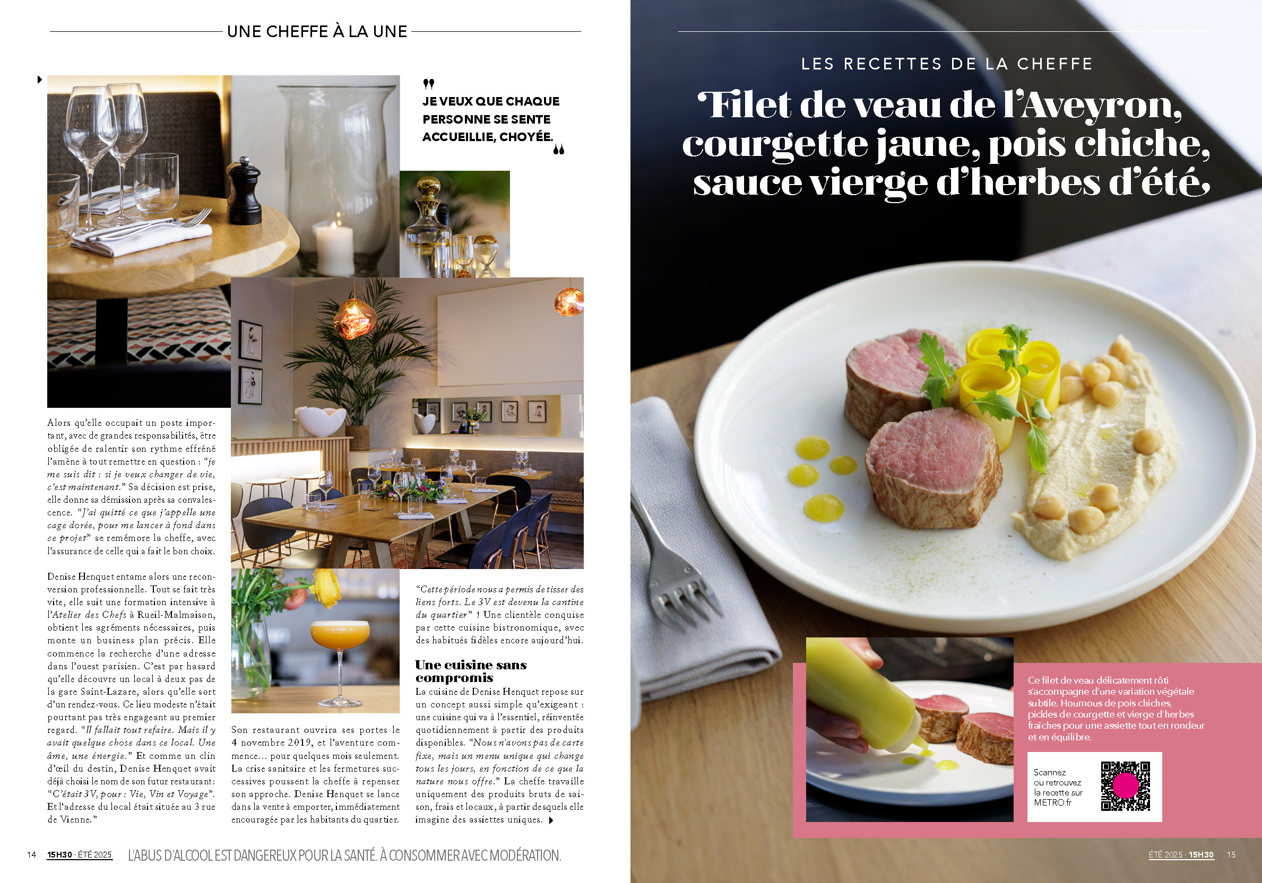
Pages 12, 13, 14, 15, 16&17 Le Chef à la Une
Portrait et recettes du chef
>> Guillaume Bartholomé TBC

Slide 10

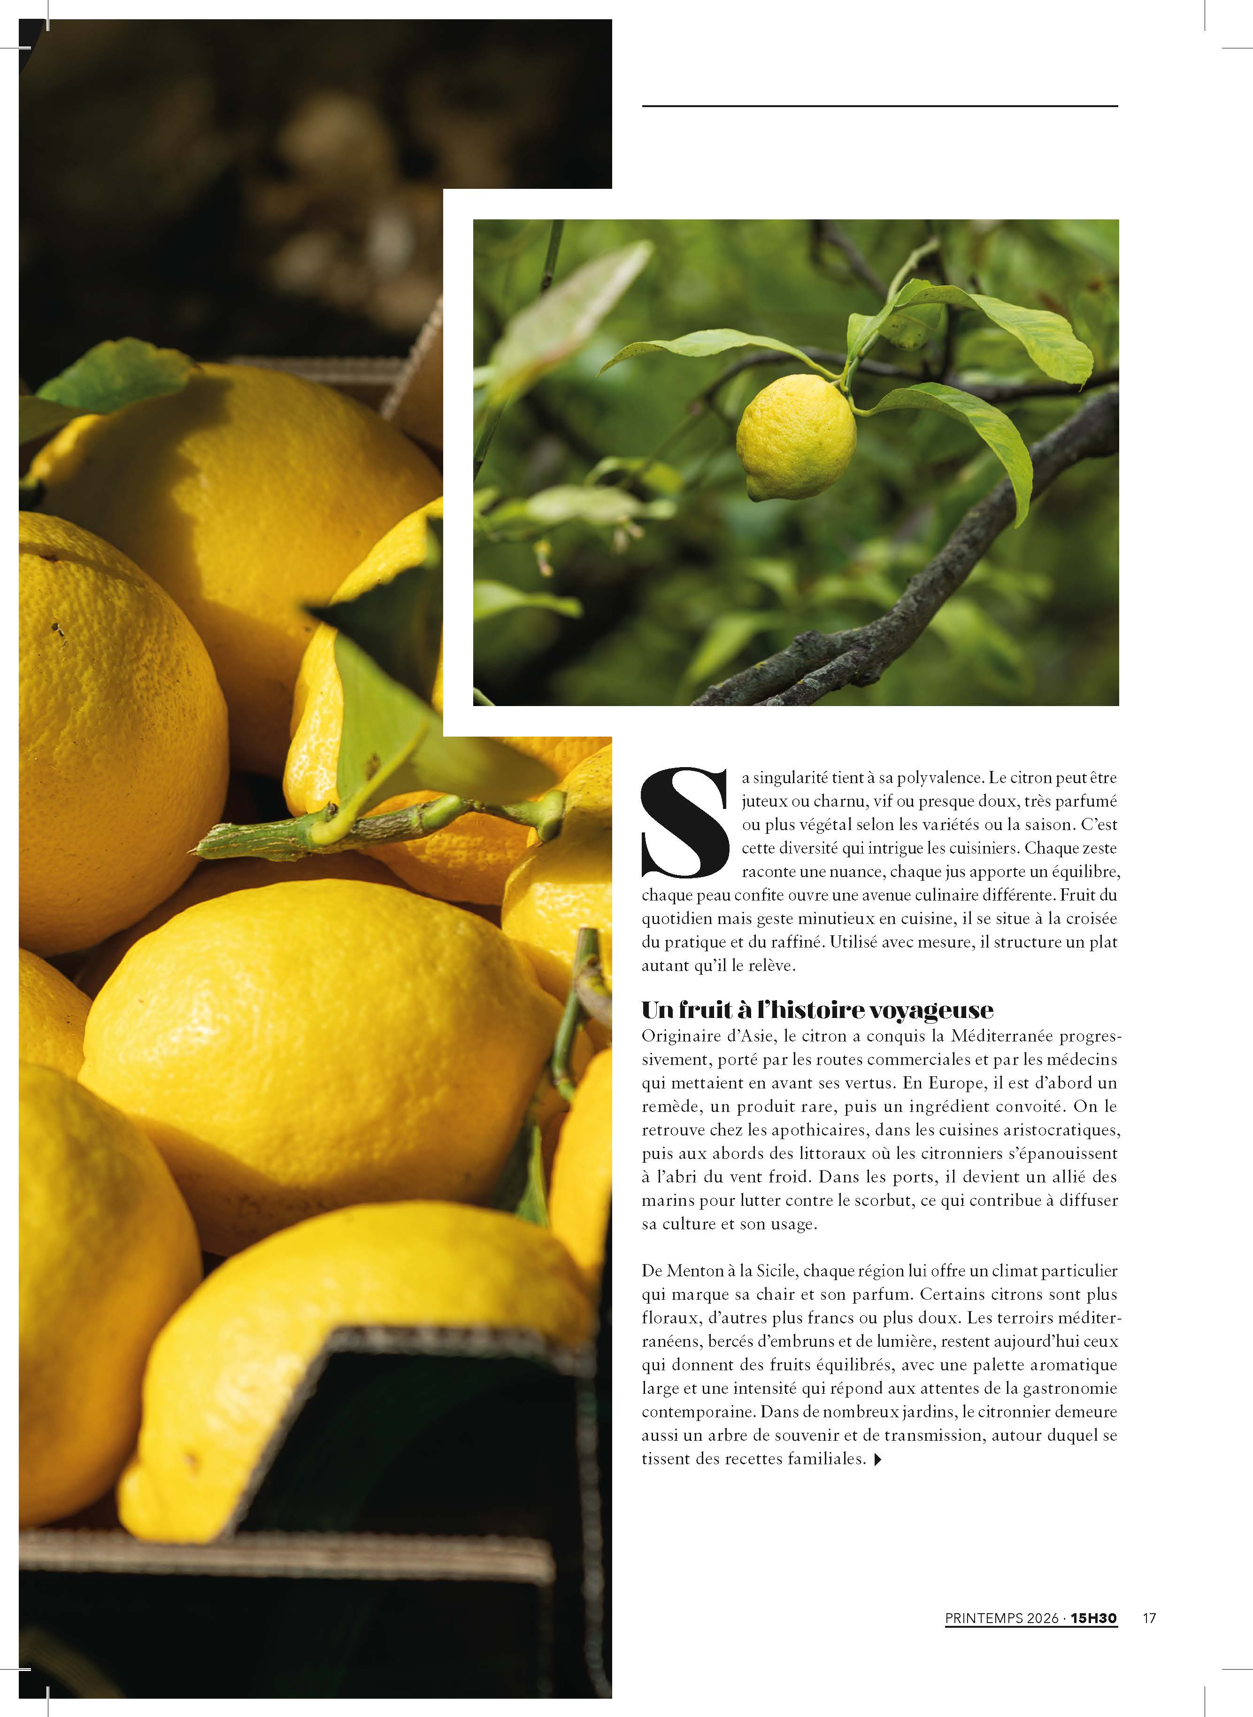
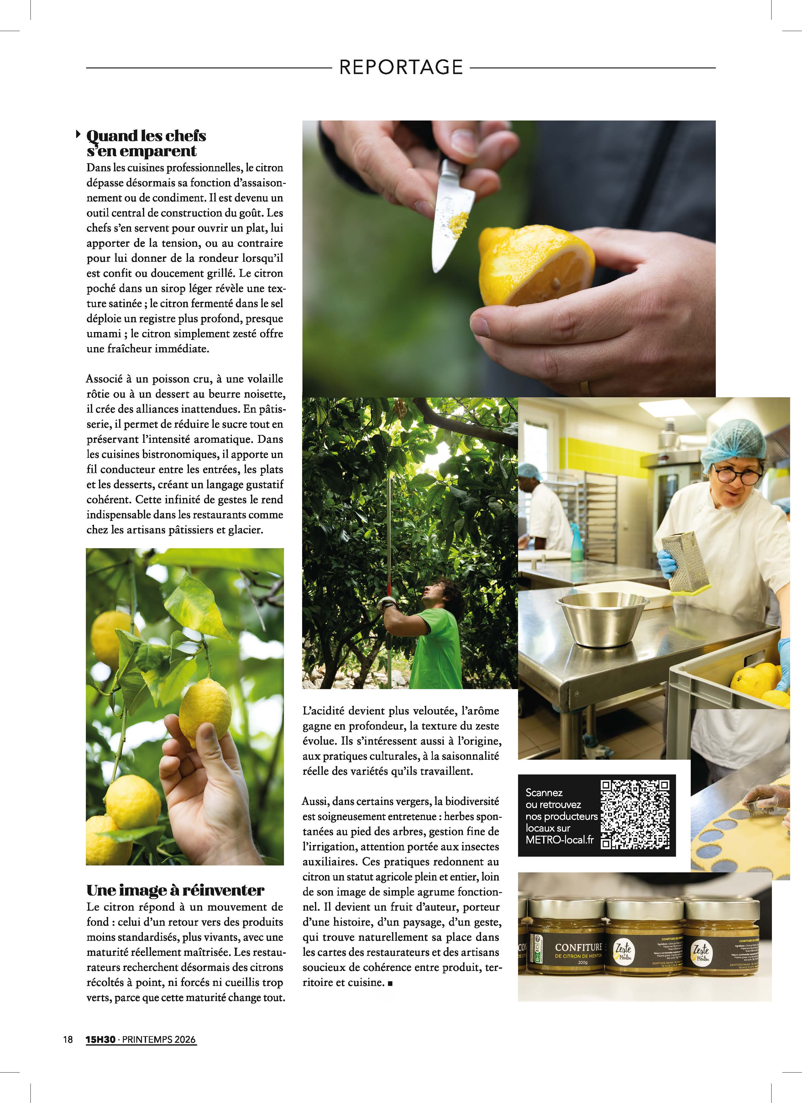
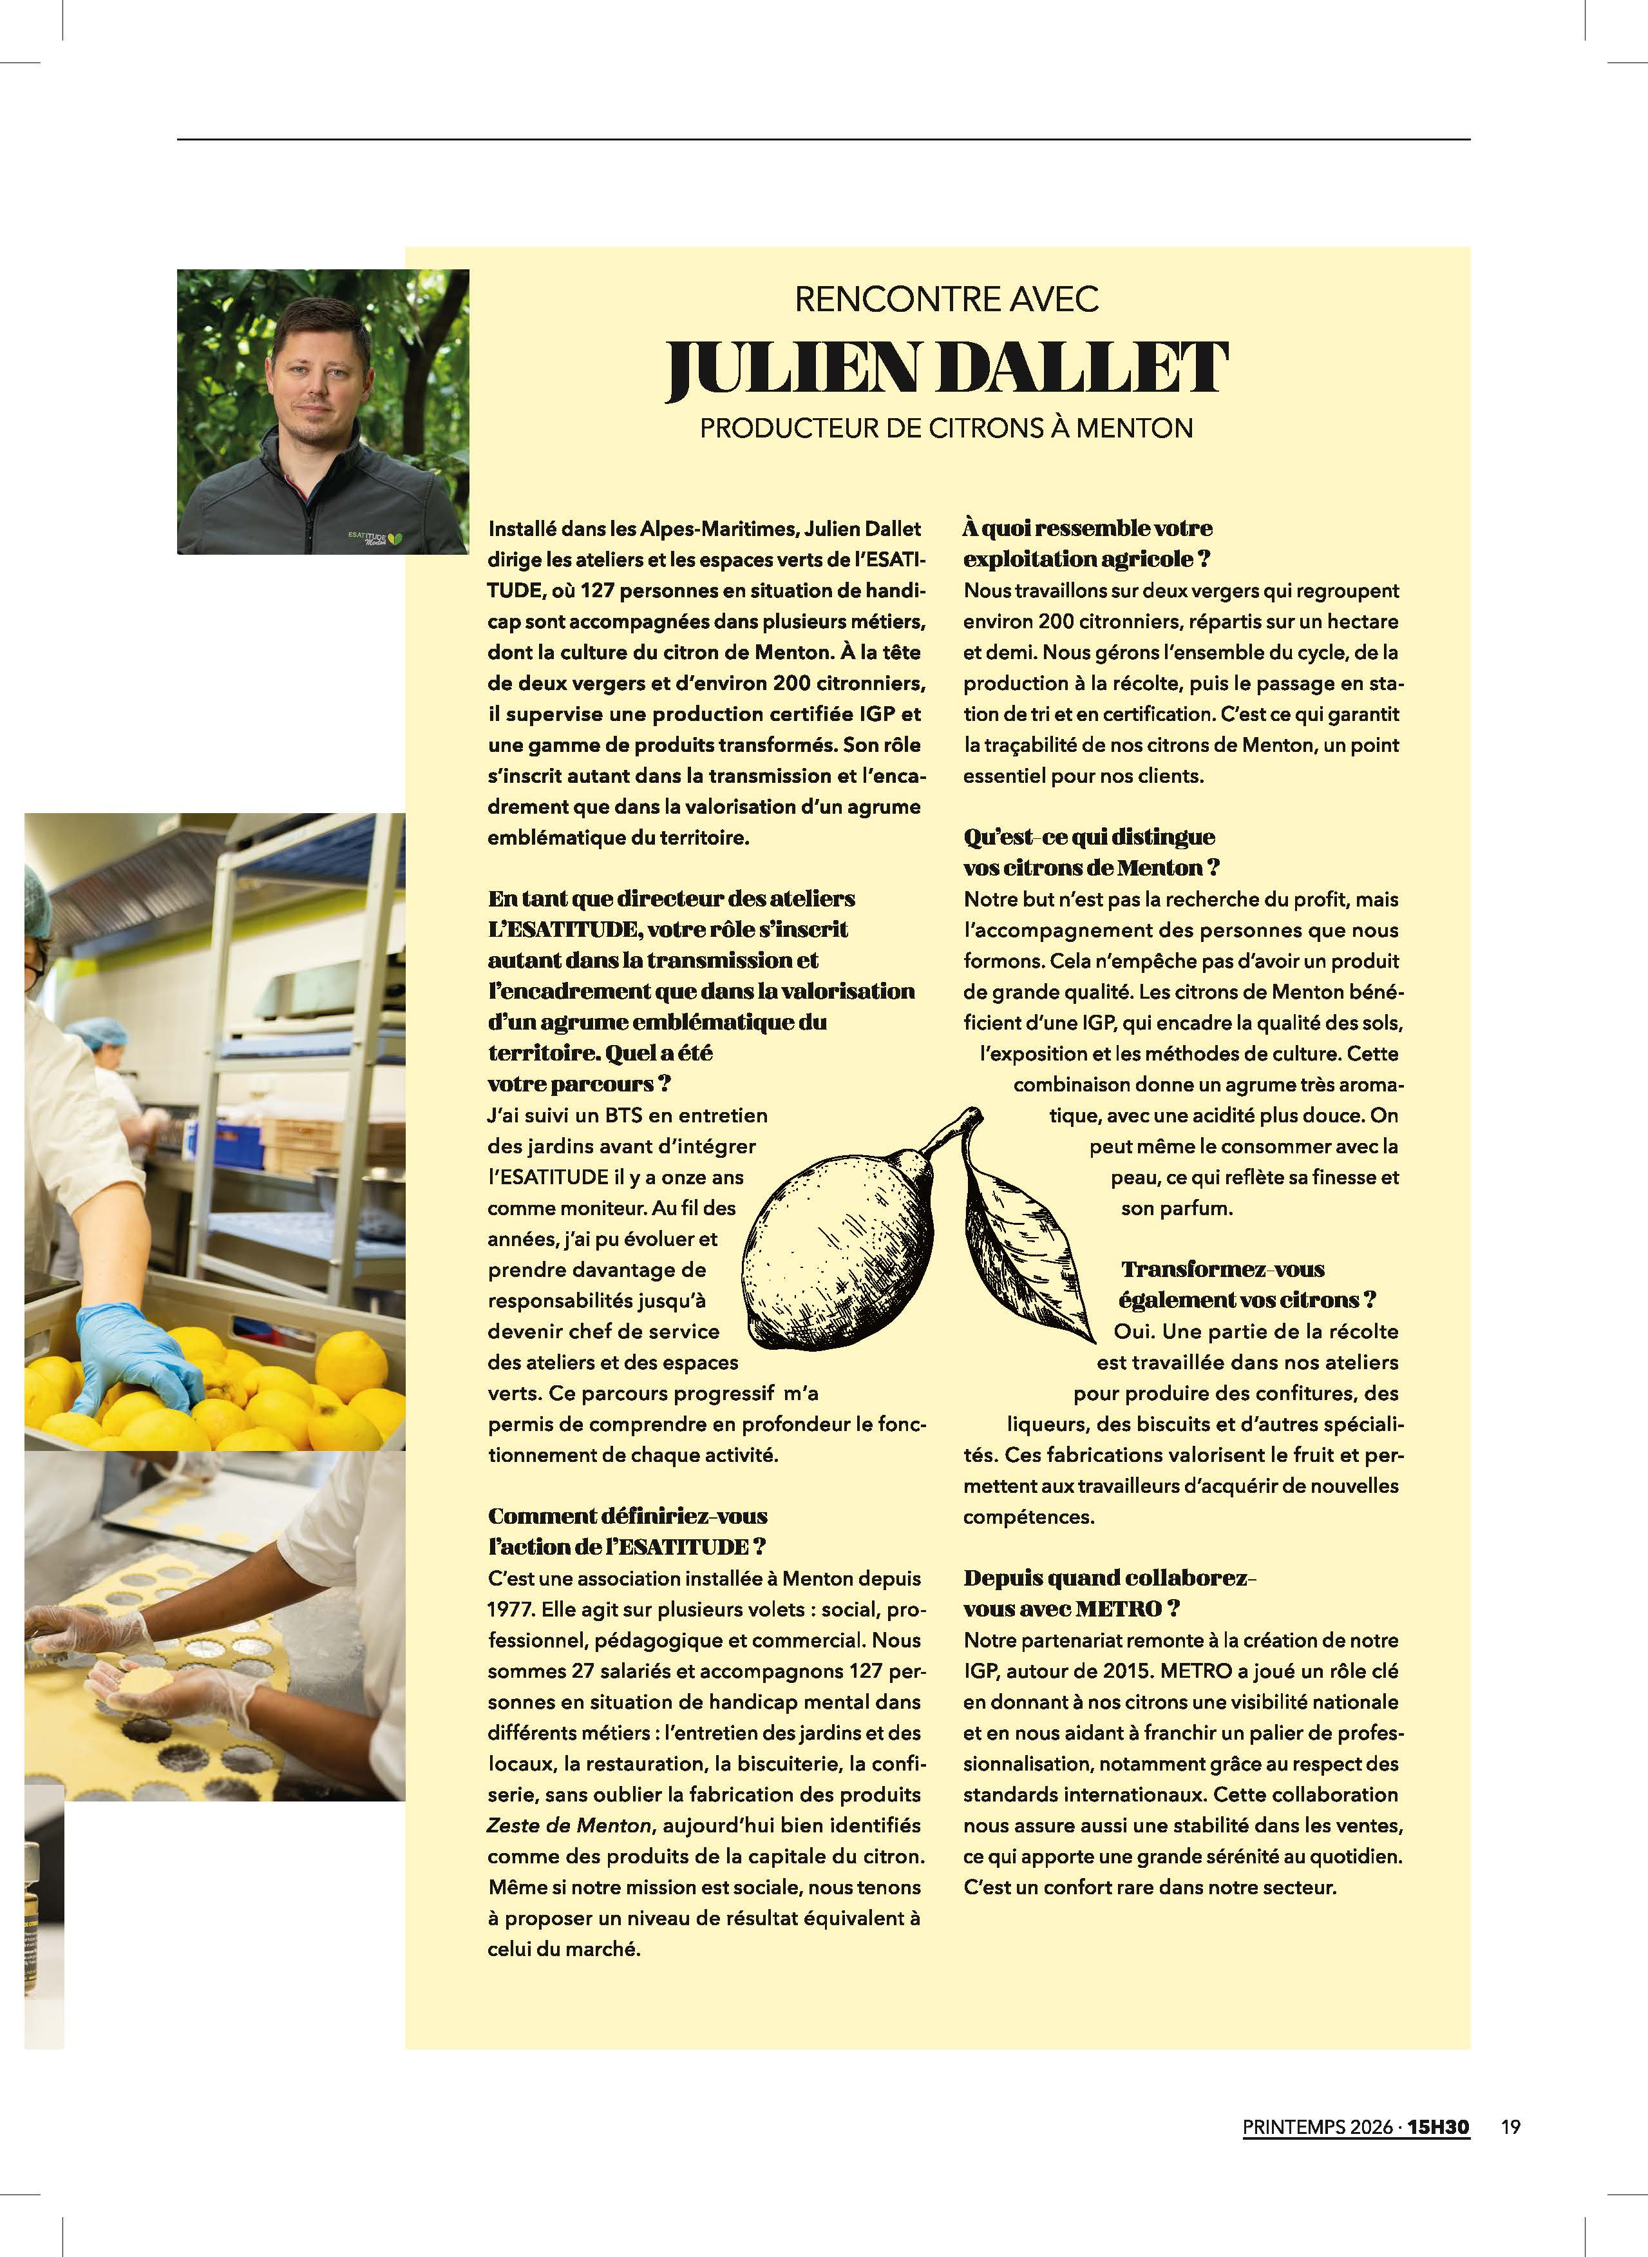
Pages 18&19 – 20&21 – Reportage producteur
Réaliser un reportage chez un producteur pour mettre en avant son savoir-faire et ses produits :
Emmanuelle Baillard et ses jus premium
Vincent Ballot et son café
Bastien Collomp et ses bières artisanales bio
François Cuillé Riz de Camargue
La fraterie Escofier et ses buns artisanaux
Éric Roche et sa tapenade

Slide 11
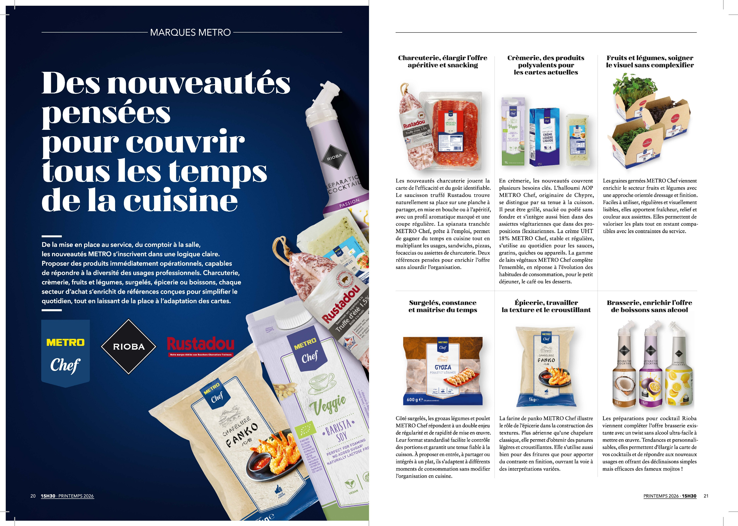
Pages 22&23 - MDD
Nouveauté produit ?
Démarche extra frais ?
METRO : communiquer le contenu d’ici le 17/03
x

Slide 12
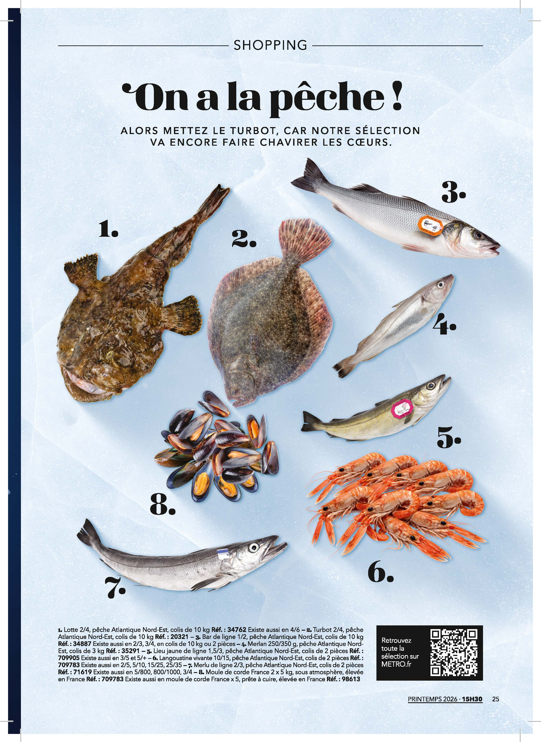
Page 25 – Shopping Catégorie
Définir une catégorie de produits et proposer différents types produits de différentes marques vendues chez METRO
L’happy hour : tout pour une planche réussie
La charcuterie d’été
La méditerranée : poisson, légumes, cocktail emblématique
Les bac glaces METRO Chef
METRO : communiquer les produits d’ici 17/03

Slide 13
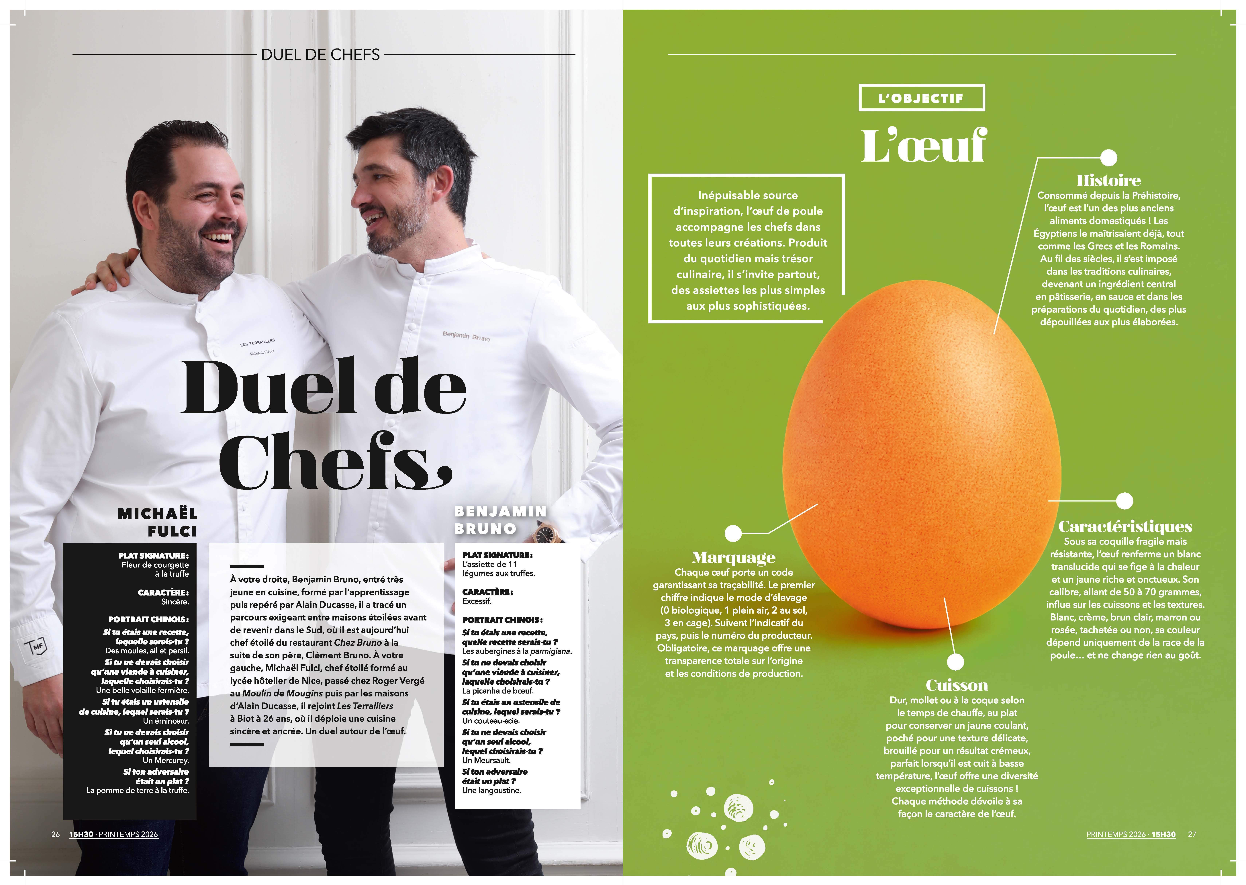
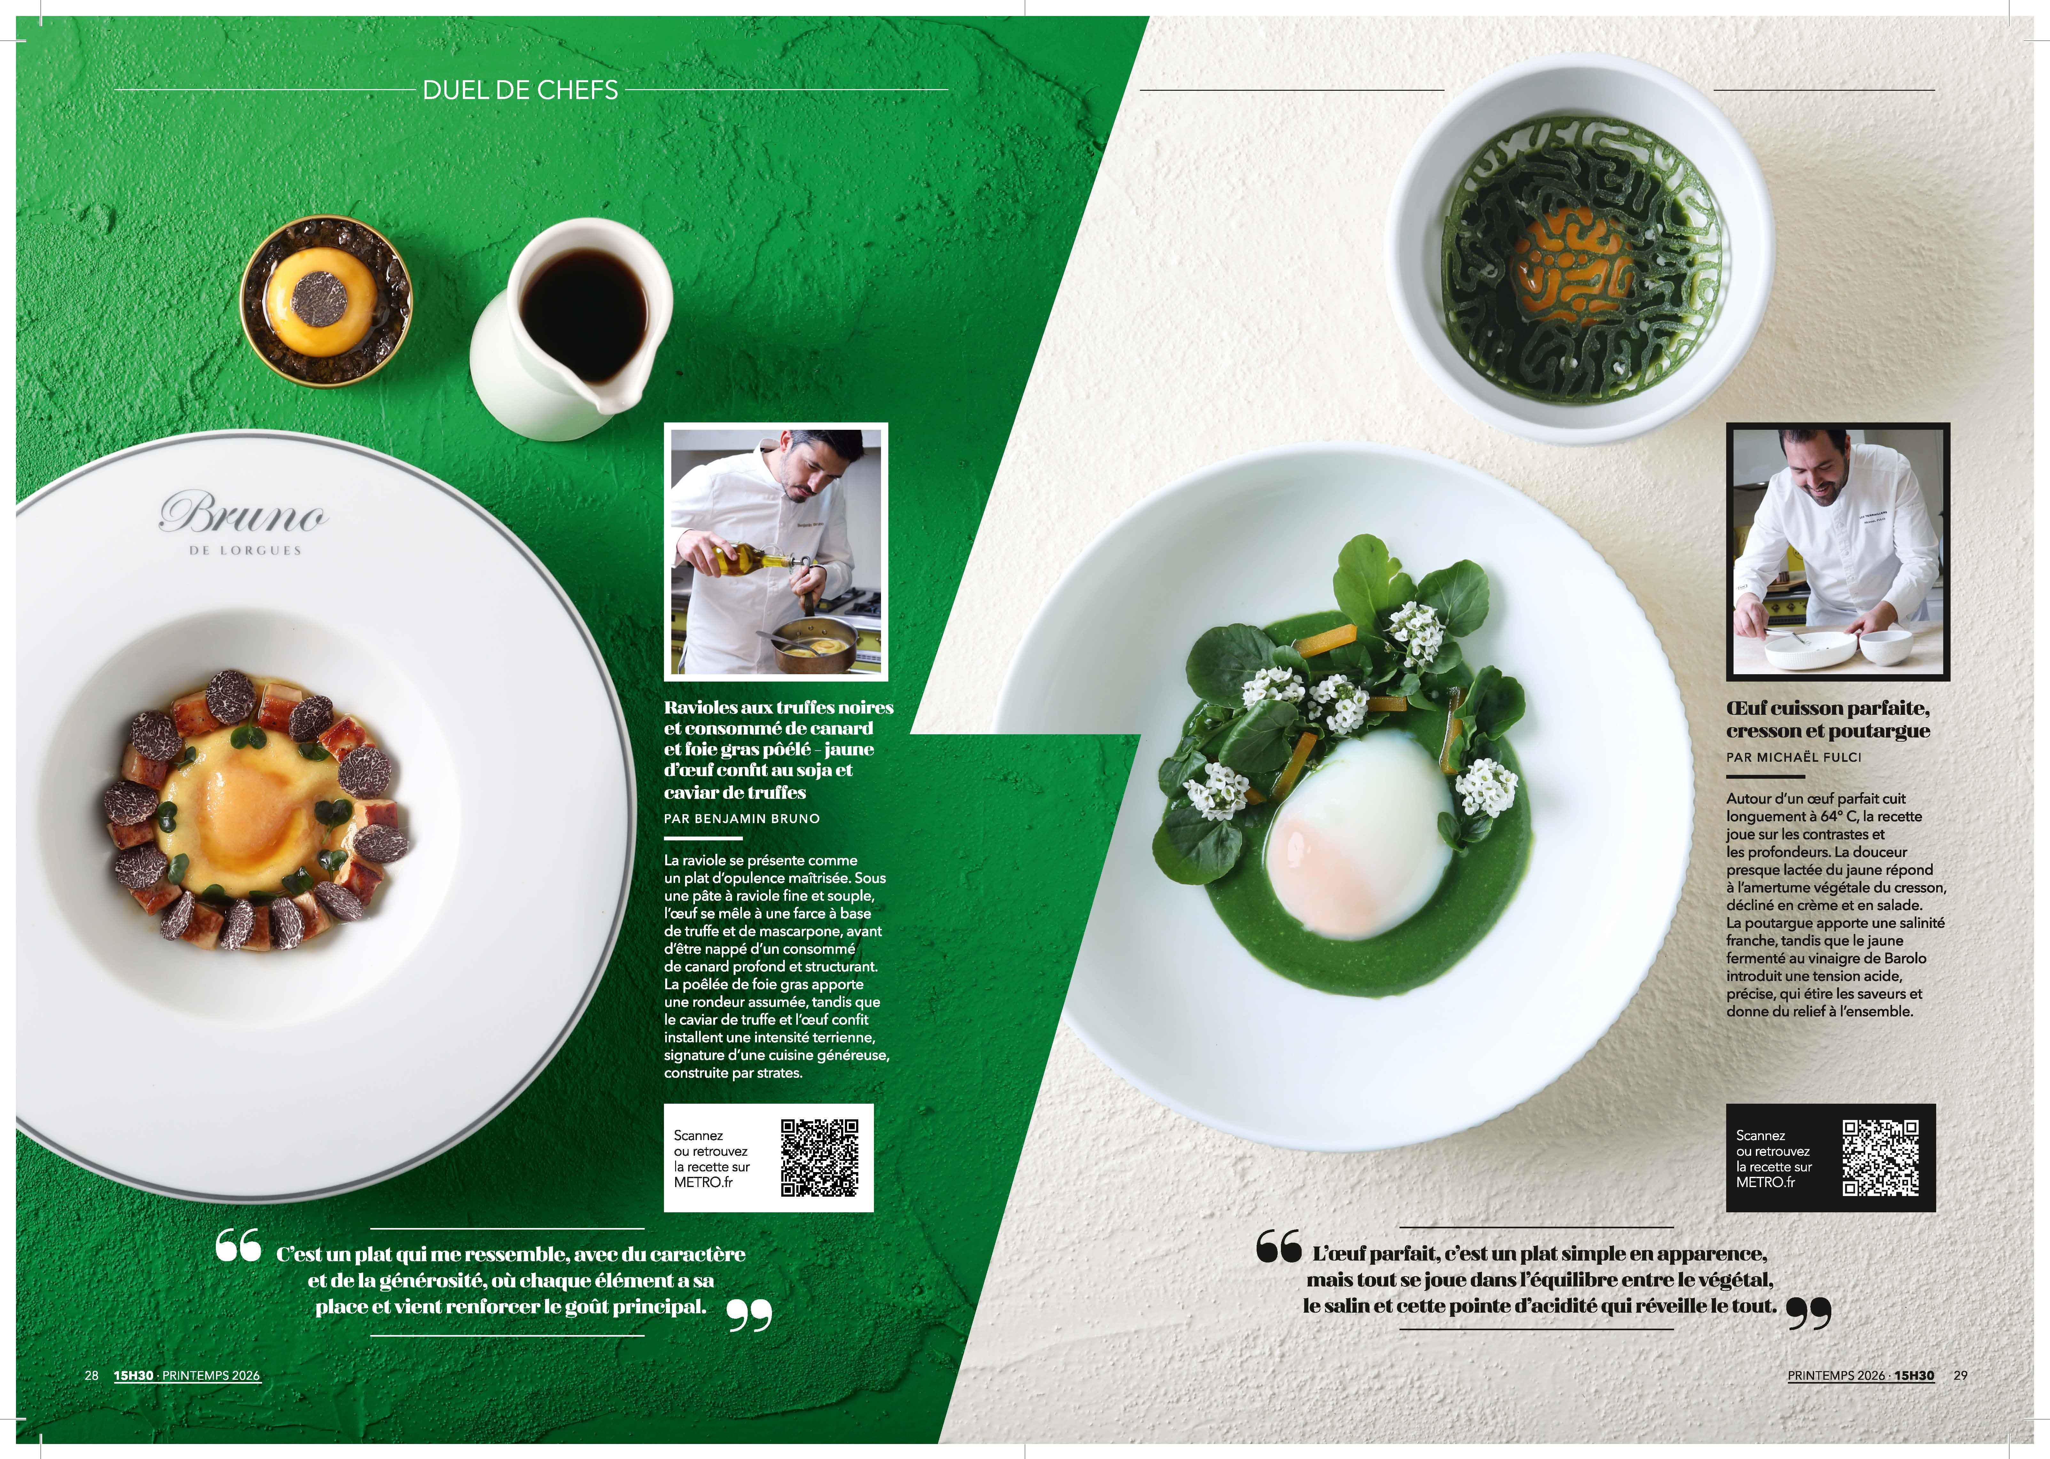
Pages 26& 27 - 28 & 29 – Duel de chefs
1 page portrait, 1 page produit, 2 pages recettes
La fleur de courgette
Le fenouil
La burrata
Le turbot
La pastèque ou le melon

Slide 14

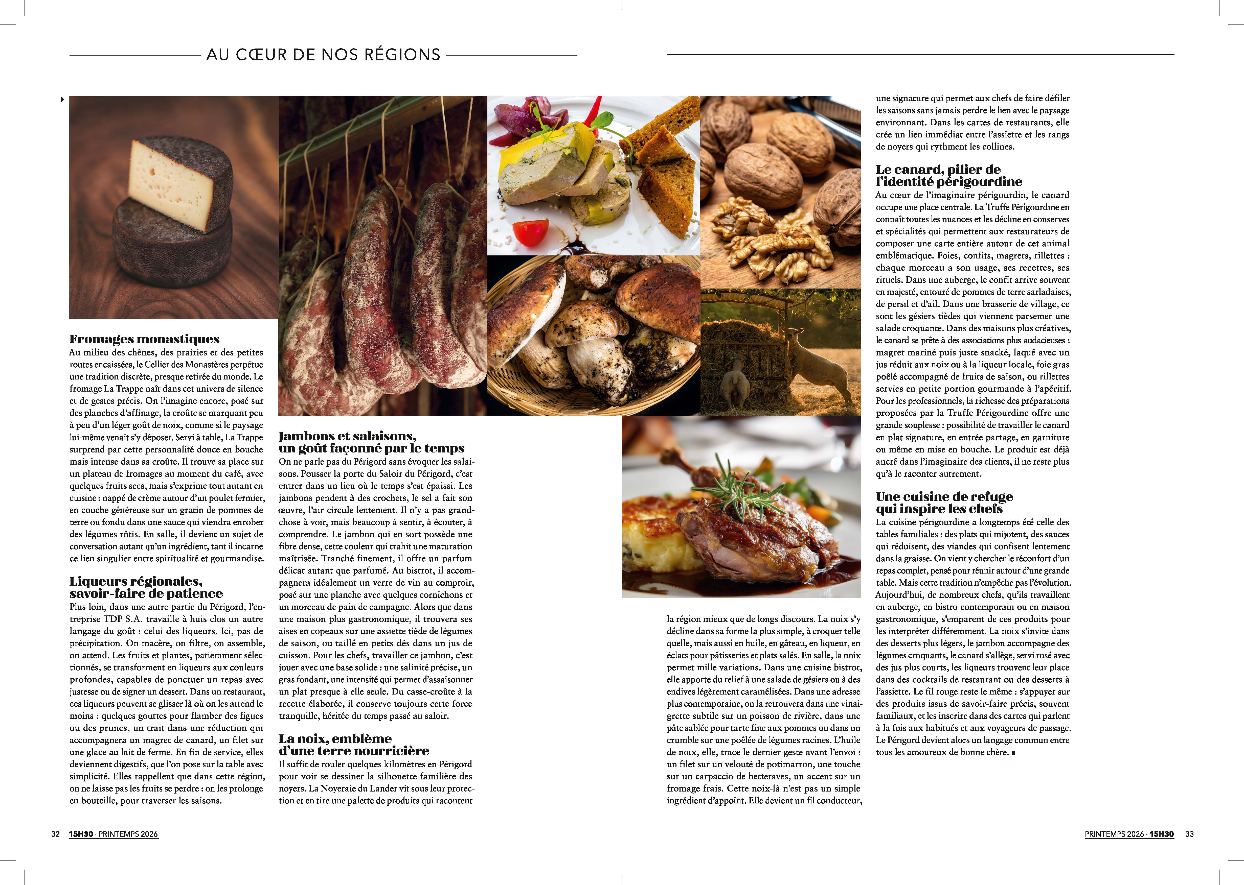
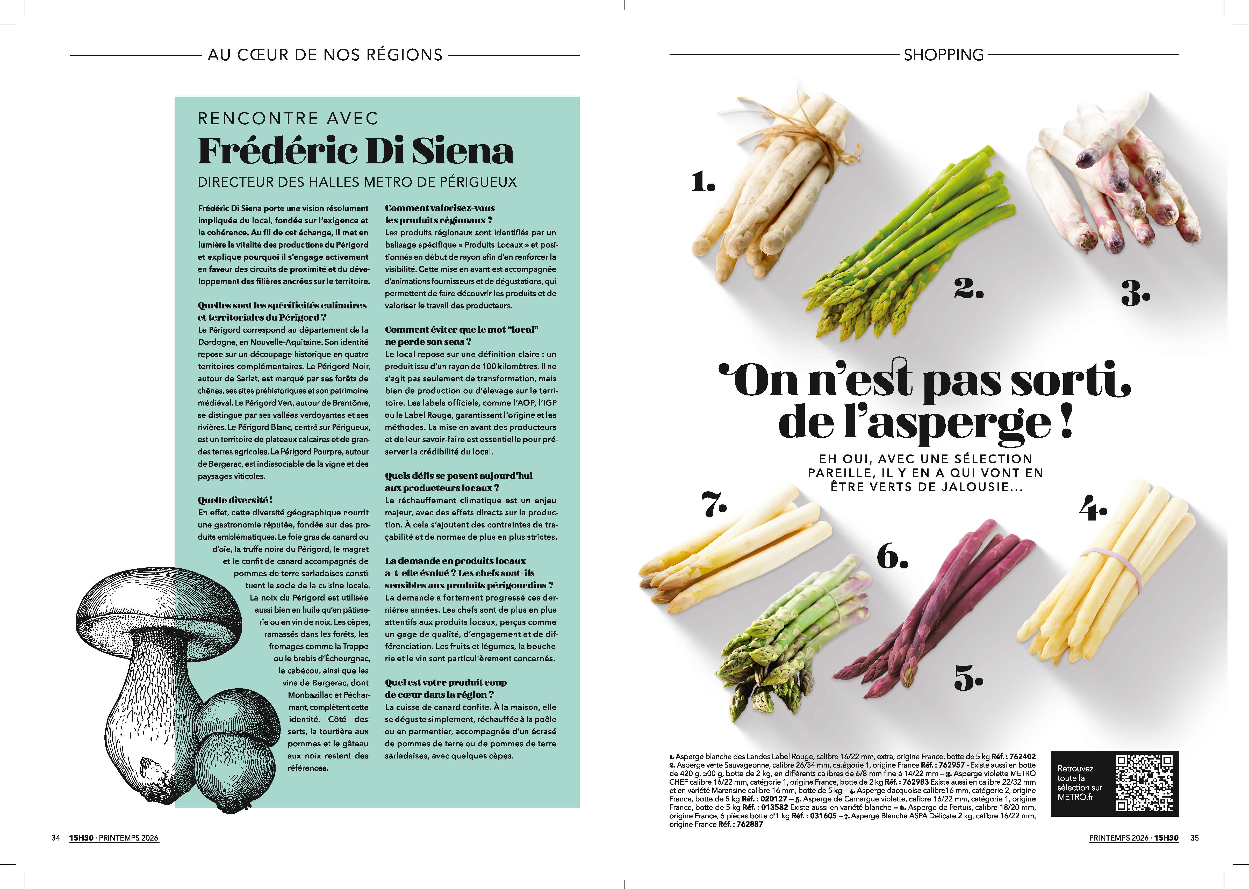
Pages 30&31 – 32&33 - 34 – Focus Région
Découvrir une région aux travers de ses produits
L’Auvergne : Saint-Nectaire, lentilles, charcuteries, aligot…
Le Pays Toulousain : saucisse, cassoulet, alicuit de canard, croustade aux pommes, St Felix…
L’Aquitaine : bœuf de Chalosse, volaille des landes, truffes noires, asperges blanches, huîtres, moules de bouchot, sel de l’île de Ré…
Les Pyrénées Orientales : La Cargolade, Ollada, bullinada, anchois catalane, crème et coque catalane, Muscat
METRO : communiquer les produits d’ici 17/03

Slide 15
Page 35 – Shopping Food
Définir un type de produits food et proposer des produits de différentes marques, vendus chez METRO
Les fruits d’été : pèche, abricot, framboise, groseilles/cassis, mirabelle, myrtilles
Les légumes d’été : courgettes, aubergines, tomates, concombres, haricots verts
La salade César
METRO : communiquer les produits d’ici le 17/03
x

Slide 16
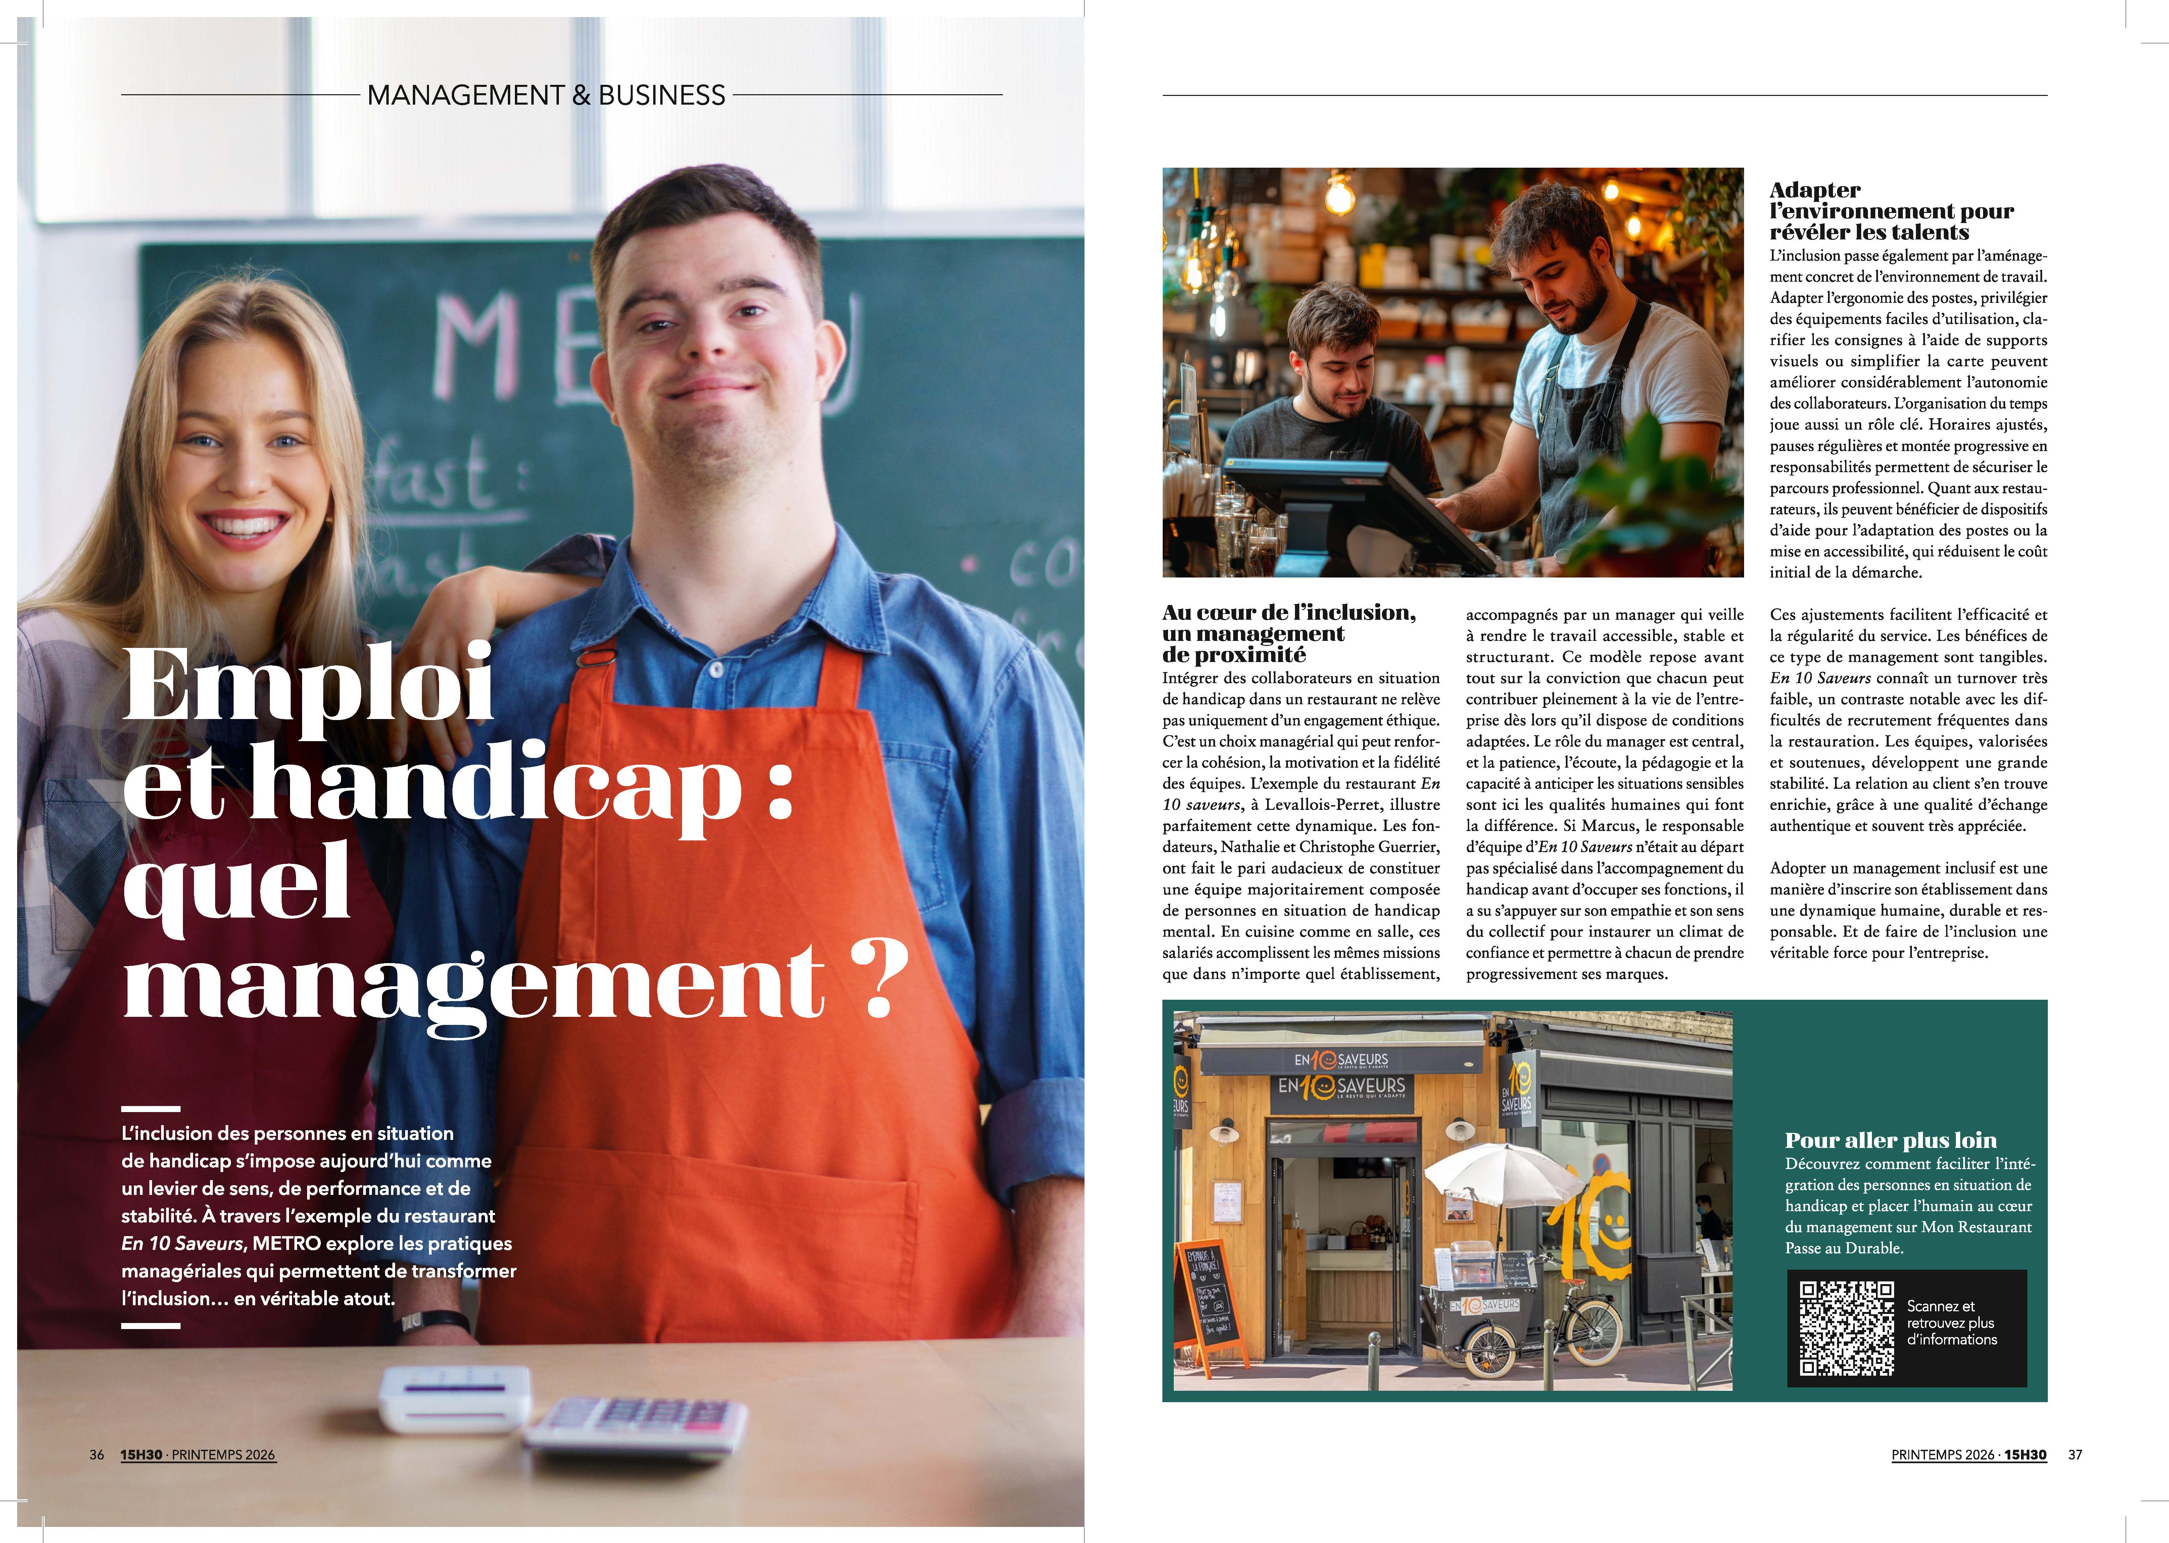
Pages 36 & 37 – Management & business
Management : 6 conseils pour l’adapter aux générations Y et Z
Les 7 piliers d’une gestion de restaurant efficace
Réussir son recrutement saisonnier
Restaurant en difficulté : un guide Umih pour anticiper et agir

Slide 17

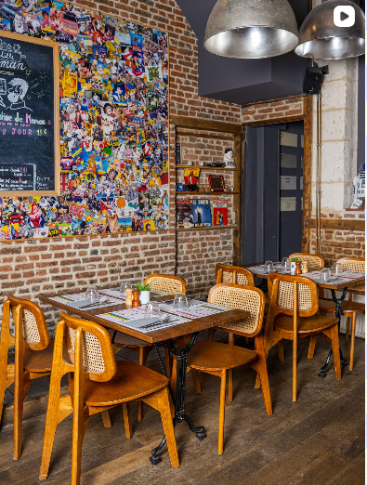
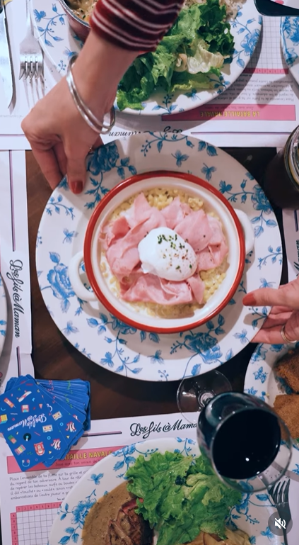
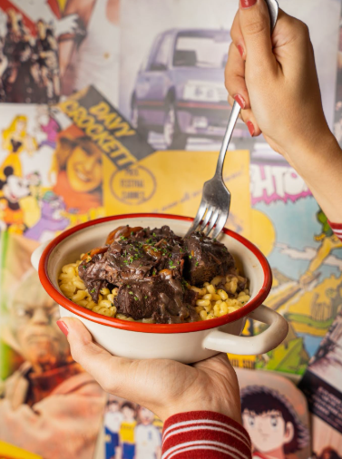
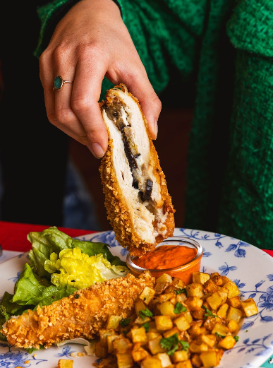
Pages 38 & 39 – CONCEPT DE RESTAURANT
LES FILS À MAMAN – Quand la comfort food devient un concept
Concept : Un restaurant régressif et nostalgique,
une cuisine "comme à la maison", inspirée des plats de l’enfance.
Le tout dans un décor truffé de jouets vintage, BD et références pop-culture des années 80-90.
Créateurs :
Imaginé par une bande de copains trentenaires, passionnés de bouffe et de bonne humeur,
un lieu à leur image : décomplexé, chaleureux, et surtout généreux.
Partis pris :
Tout ici est pensé pour réveiller les souvenirs : déco kitsch assumée, plats ultra réconfortants et ambiance bon enfant.
Plats cultes :
Cordon bleu croustillant du « Père Doudou »,
coquillettes au jambon façon risotto,
tiramisu au Kinder ou mousse au chocolat du mercredi.

Slide 18
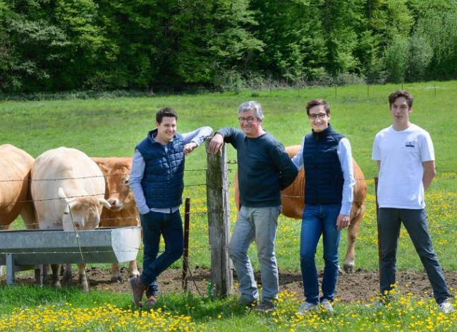
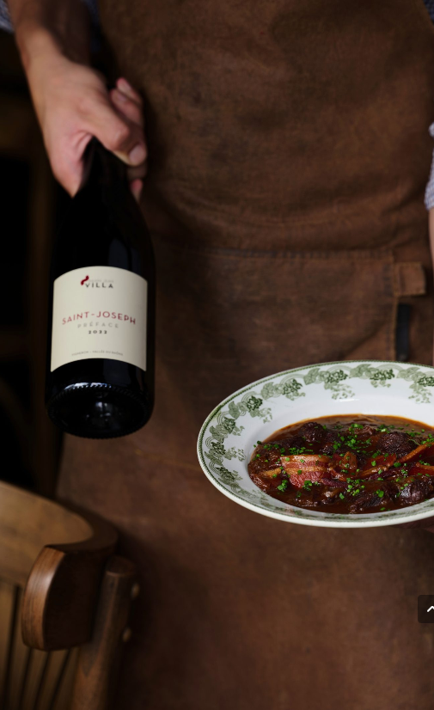
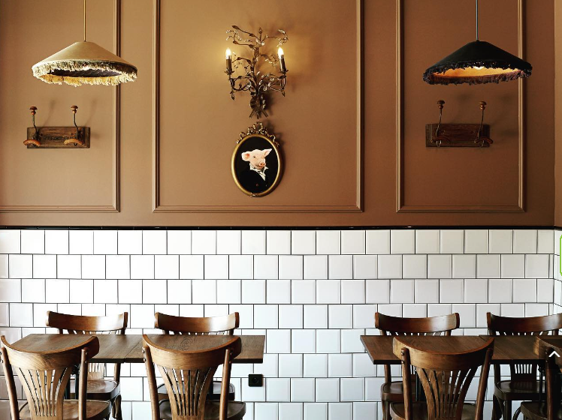
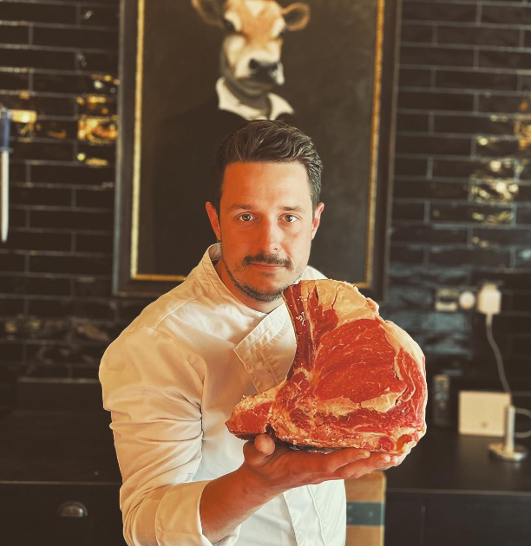
Pages 38 & 39 – CONCEPT DE RESTAURANT
MAISON GUISET De l’élevage à l’assiette
Concept : restaurant boucherie qui combine l’élevage familial et la cuisine plaisir (région de Reims) La viande servie provient directement de l’élevage de la famille Guiset.
Origines :
Au départ -> un élevage bovin familial,
puis vient la création d’une boucherie dans les années 60.
En 2021, la troisième génération ouvre La Table de la Maison Guiset,
Partis pris :
Une carte courte, 100 % maison, qui valorise chaque morceau : du tartare au ris de veau en passant par les terrines ou les frites à la graisse de bœuf.
La viande est découpée à la minute et servie dans une ambiance chaleureuse et sans prétention
Plats phares :
Entrecôte ou côte de bœuf de leur élevage, burger de bœuf maison, foie gras, pâté en croûte, ris de veau, volailles fermières
Accompagnés de frites maison ou de légumes de saison.

Slide 19
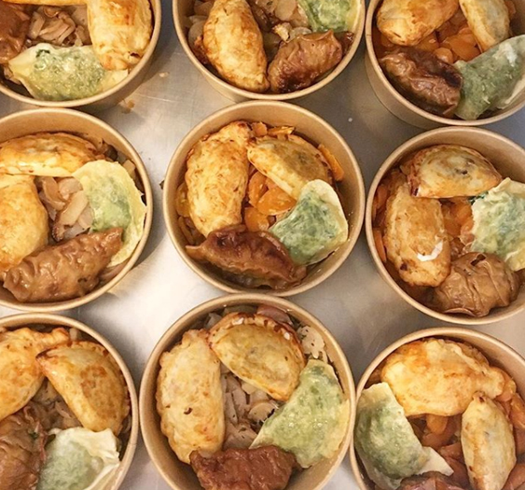

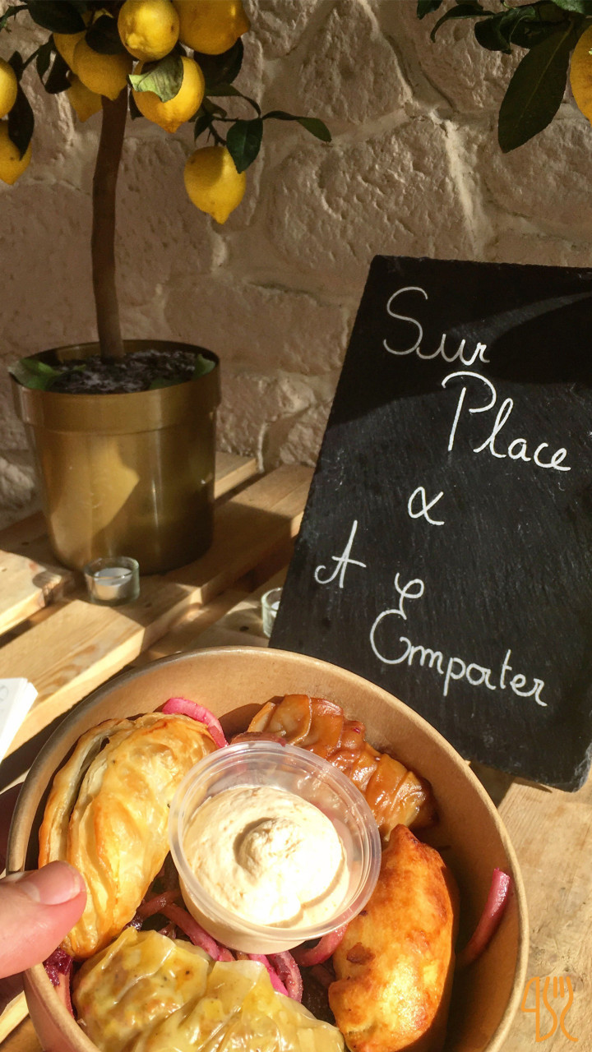
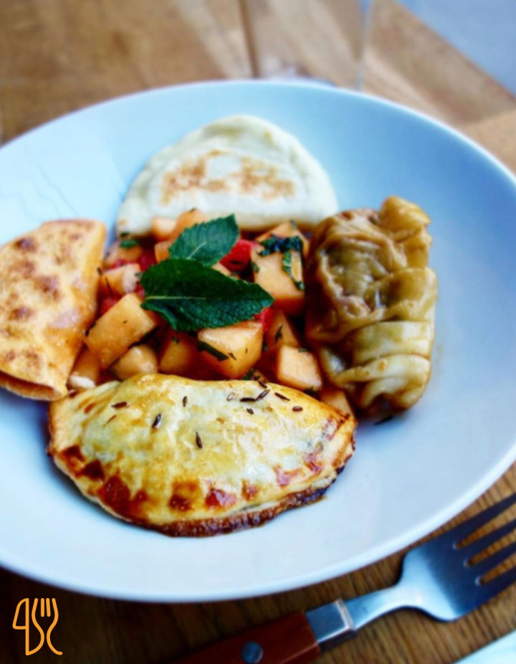
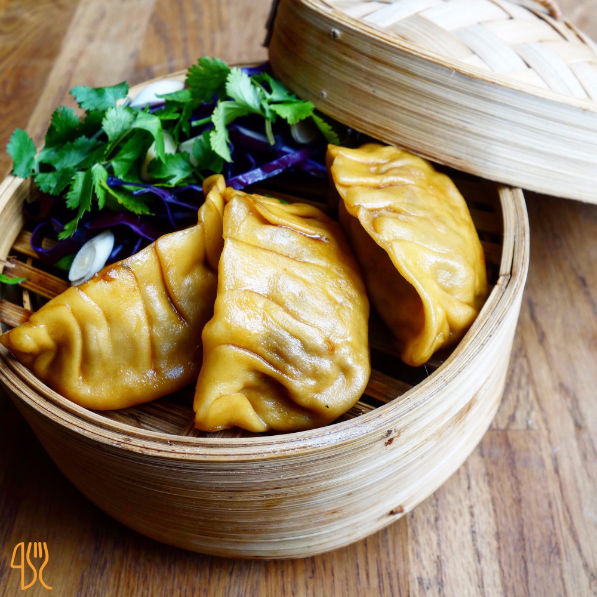
Pages 38 & 39 – CONCEPT DE RESTAURANT
L’ENVELOPPE – LE TOUR DU MONDE DES CHAUSSONS FARCIS
Concept original imaginé par Enzo Polini, diplômé EM Lyon / Institut Paul Bocuse
Spécialité : enveloppes farcies (empanadas, gyozas, pirojki, gozleme…) revisitées chaque semaine autour de quatre destinations du monde
Tout est fait maison, avec des produits frais, pour garantir authenticité et qualité
Chaque formule comprend l’enveloppe, un accompagnement maison et une sauce inventive (chantilly salée, aromates)
Accompagnements variés : légumes de saison, riz sauté, sauces signature
Sélection internationale de bières et boissons du monde pour accompagner les enveloppes
Dessert original : tartelette au citron twistée à la baie de Timut pour finir en finesse

Slide 20
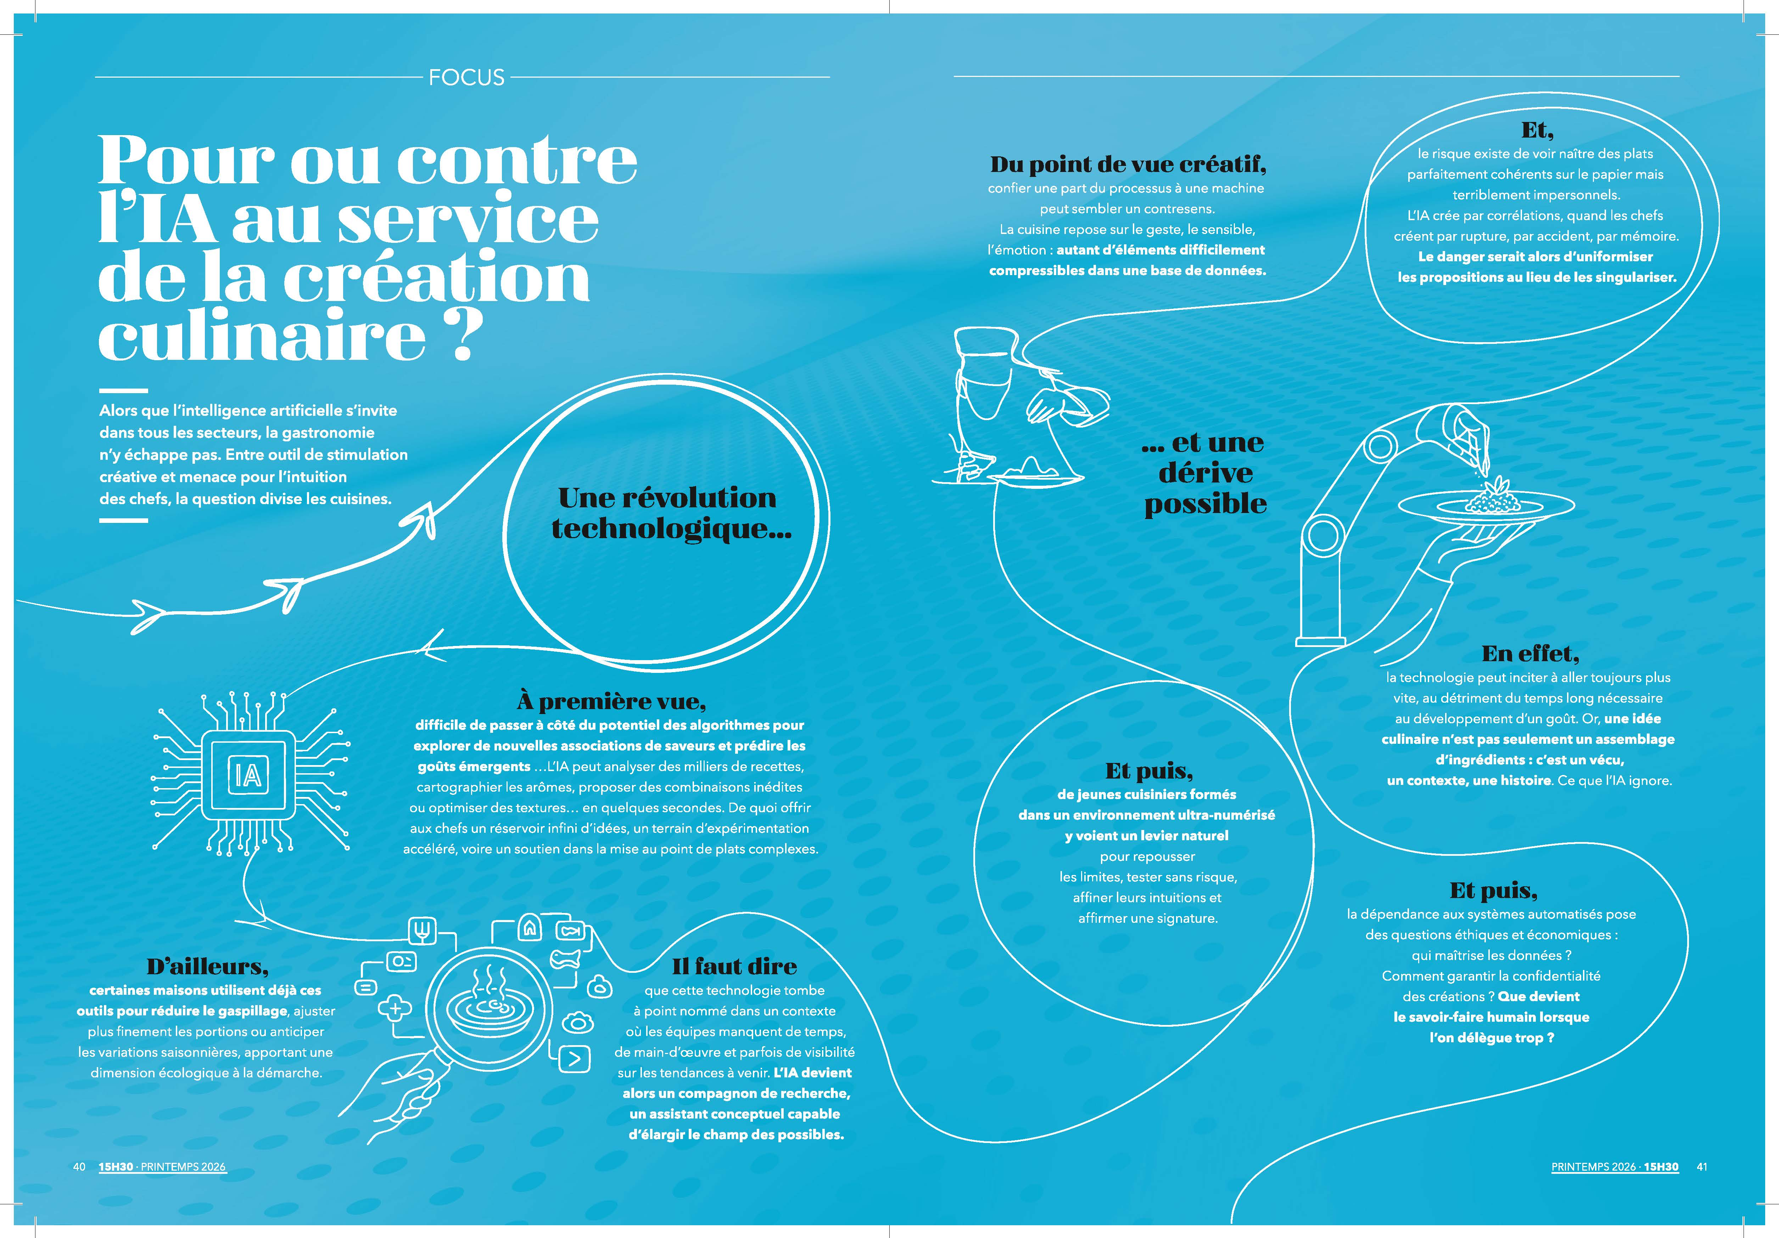

Pages 40&41 - 42&43 – Focus
Faire un sujet de société « pour/contre » :
Pour ou contre le menu unique ?
Pour ou contre la réservation obligatoire?
Pour ou contre les restaurants sans enfants ? Expérience préservée ou discrimination assumée ?
Pour ou contre la cuisine ouverte ? Transparence ou mise en scène forcée ?

Slide 21


Pages 44&45 – Tour de France des vins
Mise en avant d’une nouvelle région viticole :
Le Merlot
Le Cabernet Sauvignon
Le Chardonnay
METRO : communiquer les produits d’ici le 17/03

Slide 22




Pages 46 & 47 – Cocktail du moment
Mise en avant d’une recette de cocktail avec mise à l’honneur d’un produit
Cocktail de l’été
L’exotic Sunset
Clover Club
Notes:
https://www.metro.fr/inspiration/recette-chef/cocktail

Slide 23

Page 48&49 – 50 – Service METRO
Mise en avant d’un service METRO
Too Good to Go
DISH Pos
Les cartes apprentis et créateur d’entreprises
Traqfood, solution de traçabilité

Slide 24

Page 51 – RSE
Mise en avant d’un engagement METRO :
En attente proposition de la team RSE
METRO : communiquer le contenu d’ici le 17/03

Slide 25


Pages 52-53 & 54-55 – Produit star
Mise en avant d’un produit et ses différentes variétés avec astuces recettes et anti-gaspi :
Les Fruits rouges : framboises, cerises, groseilles, cassis, myrtilles
Les Légumes du soleil : courgettes (classique, ronde, jaune), aubergines (classique, graffitis), poivrons (rouge, jaune, orange, vert)
Les Coquillages et Crustacés d’été : araignée de mer, crevette grise, écrevisse, étrille, homard, langoustine, seiche, poulpe
METRO : communiquer les produits d’ici le 17/03

Slide 26

Page 56 – Shopping Non Food
Définir un type de produits non-food et proposer des produits de différentes marques, vendus chez METRO.
Mobilier de terrasse
Nouveautés vaisselles assiettes, petits contenants, couverts
Autour de la glace distributeur de granité, machine à chantilly, sorbetière, machine glace à l’italienne
METRO : communiquer les produits d’ici le 17/03

Slide 27



Pages 57 – 58&59 – 60&61 – La Gazette de Ferniot
Gazette de Vincent Ferniot : en attente confirmation V. Ferniot
Articles
Recettes
Le pain
La sardine
Le Saint-Nectaire AOP
L’olive

Slide 28

Pages 62&63 – La jeune garde à l’honneur
Portrait/interview d’une jeune chef à sélectionner parmi les chefs qui participent aux concours dont METRO est partenaire
-> sélection du chef à venir
METRO : communiquer le contact du chef d’ici le 17/03

Slide 29


Pages 64&65 – Partenariat
Mise en avant d’un partenariat de METRO
Remise des étoiles Michelin – retour en image
METRO : communiquer les contenus d’ici le 06/04
Notes:
Le SIRHA se décline : Bake & Snack, Méditerranée

Slide 30

Pages 66&67 – Vu sur le web
Mise en avant des dernières parutions sur les différents sites METRO :
Les glaces
METRO : communiquer les contenus d’ici le 17/03
Notes:
Les brunchs

Slide 31
Page 68 – Dans le rétro
Proposer des recettes d’autrefois, pratiques culinaires oubliées, petites histoires et légendes de plats.
La Pêche melba
La Paëlla
La Ratatouille
La Bouillabaisse

Slide 32

Page 70 – L’ustensile
Les moules à canelés
Le chariot de dessert
Le fumoir
Le barbecue Kamado

Slide 33
Page 71 – Quiz
Quiz avec des questions autour de la gastronomie

Slide 34
Planning
Comité de rédaction : 17/02/2026
Livraison des contenus et des contacts : 17/03/2026
Shoot « Chef à la Une » + Duel de chefs : jusqu’au 04/05
Envoi des PDF HD le 22/05/2026
Validation des PDF HD le 26/05/2026
Départ imprimeur : 27/05/2026

